Slide 1
PROGRAMLAMA DİLLERİ MODÜLÜ (PHP)
HAZ: ONUR ALTUNTAŞ

Slide 2
DERS SEÇİM KRİTERİ
Programlama dilleri modülünde; Java, C++, C#, Dart, PHP, Javascript, Python programlama dillerinden birisi seçilir.
Programlamaya giriş ve algoritma modülü alınmadan; robotik kodlama, mobil uygulama geliştirme ve programlama dilleri modülleri seçilemez. Programlama dilleri modülü alınmadan yapay zekâ uygulamaları modülü seçilemez.

Slide 3
DERS SEÇİM KRİTERİ ŞEMASI

Slide 4
ÜNİTE, KAZANIM SAYISI VE SÜRE TABLOSU

Slide 5
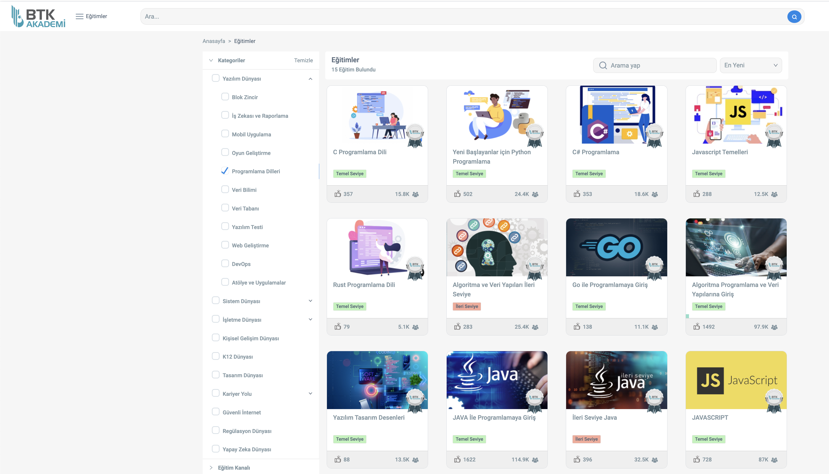
ÖĞRENME KAYNAKLARI

Slide 6
ÖĞRENME KAYNAKLARI
w3schools.com

Slide 7
PHP
PHP (Hypertext Preprocessor), dinamik ve etkileşimli web sayfaları oluşturmak için kullanılan popüler bir genel amaçlı betik (script) dilidir.

Slide 8
PHP MODÜLÜNÜN AMACI
PHP programlama dilinde temel kavramlar, çalışma mantığı, yazım kuralları, fonksiyonlar ve veri tabanı işlemleri gibi konuların ayrıntılı biçimde ele alınması amaçlanmaktadır.

Slide 9
PHP
ÜNİTE - KAZANIM VE AÇIKLAMALARI

Slide 10
1. ÜNİTE: PHP TEMEL KAVRAMLAR
Ünite Açıklaması
Bu ünitede, PHP programlama dilinin hangi ortamda çalıştığı ve nasıl kurulacağı konularına değinilmiştir.
Değerler
Sabır (Kazanım 1.1., 1.3.)
Öz Denetim (Kazanım 1.3.)
Alan Becerileri
Soyutlama Becerisi (Kazanım 1.1.)
Teknik İşlem Becerisi (Kazanım 1.3.)

Slide 11
1.1. Sunucu ve istemci tarafında çalışma mantığını kavrar.
a) Sunucu ve istemci kavramları açıklanır.
b) Sunucu tarafında çalışan yapılardan bahsedilir. Javascript kısaca açıklanır ve PHP programlama dili ile arasındaki farklar anlatılır.
c) Sunucu ve istemci tarafında çalışan yapıların farkları anlatılır.

Slide 12
1.1. a) Sunucu ve istemci kavramları açıklanır.
Sunucu, ağ üzerinden istemcilere veri veya hizmet sağlayan bir bilgisayar veya yazılım sistemidir. Sunucular, dosyaları, web sayfalarını, uygulamaları ve diğer kaynakları barındırabilir ve bu kaynaklara erişim isteklerine yanıt verir. Örneğin, bir web sunucusu, internet üzerinden web sayfalarını isteyen tarayıcılara bu sayfaları sunar. Sunucular genellikle güçlü işlem kapasitesine, büyük miktarda belleğe ve geniş depolama alanına sahiptir, böylece birden fazla istemciye eş zamanlı olarak hizmet verebilirler.

Slide 13
1.1. a) Sunucu ve istemci kavramları açıklanır.
İstemci, kullanıcının bir sunucudan veri veya hizmet talep etmek için kullandığı bir bilgisayar veya yazılım sistemidir. Bu terim, genellikle bu istekleri yapmak için kullanılan yazılımları ifade eder; örneğin, bir web tarayıcısı bir web sunucusundan web sayfaları istemek için kullanılan bir istemcidir. İstemciler, genellikle son kullanıcılar tarafından kullanılan masaüstü bilgisayarlar, dizüstü bilgisayarlar, akıllı telefonlar gibi cihazlardır.

Slide 14
1.1. b) Sunucu tarafında çalışan yapılardan bahsedilir. Javascript kısaca açıklanır ve PHP programlama dili ile arasındaki farklar anlatılır.
PHP, Python, Ruby, Java, Node.js gibi teknolojiler sunucu tarafında yaygın olarak kullanılan araçlardır. Bu teknolojiler, web sayfalarının dinamik olarak oluşturulmasını, kullanıcı bilgilerinin işlenmesini, veritabanı yönetimini ve API (Uygulama Programlama Arayüzü) hizmetlerinin sağlanmasını mümkün kılar.
JavaScript, başlangıçta yalnızca istemci tarafında (tarayıcıda) çalışacak şekilde tasarlanmış bir betik dilidir. Web sayfalarını interaktif hale getirmek için kullanılır; kullanıcı etkileşimlerine yanıt vermek, dinamik içerik üretmek, animasyonlar eklemek gibi görevleri yerine getirir. Son yıllarda, Node.js'in geliştirilmesiyle birlikte JavaScript, sunucu tarafında da kullanılmaya başlanmış ve böylece JavaScript ile tam yığın (full-stack) geliştirme mümkün hale gelmiştir.

Slide 15
1.1. b) Sunucu tarafında çalışan yapılardan bahsedilir. Javascript kısaca açıklanır ve PHP programlama dili ile arasındaki farklar anlatılır.
PHP, bir restoranın mutfağı gibidir. Sipariş verdiğinizde (web sitesine bir istek gönderdiğinizde), mutfak (sunucu) siparişinizi hazırlar ve size hazır bir yemek (web sayfası) sunar. Yani, PHP kodları web sunucusunda çalışır; siz onları doğrudan göremezsiniz, sadece sonuçlarını (örneğin, bir web sayfası) görürsünüz. PHP, genellikle veritabanlarıyla çalışır ve dinamik içerik oluşturur - örneğin, bir kullanıcı adıyla kişisel bir karşılama mesajı gösterir.
JavaScript ise restoranda sizin masanızda olan bitendir. Yemeğinizi aldıktan sonra, ekstra tuz eklemek veya karabiber dökmek gibi işlemler yapabilirsiniz. JavaScript, kullanıcının tarayıcısında çalışır ve sayfa yüklendikten sonra sayfayı dinamik bir şekilde değiştirebilir. Örneğin, bir butona tıklandığında bir menünün açılması gibi etkileşimleri sağlar.

Slide 16
1.1. b) Sunucu tarafında çalışan yapılardan bahsedilir. Javascript kısaca açıklanır ve PHP programlama dili ile arasındaki farklar anlatılır.
Basitçe Farklar
Çalışma Yeri: PHP sunucuda çalışırken, JavaScript kullanıcının bilgisayarında (tarayıcıda) çalışır.
Görevler: PHP genellikle sayfa oluşturma ve veritabanı işlemleri için kullanılır. JavaScript ise sayfa üzerindeki etkileşimleri (örneğin, tıklamalar, animasyonlar) yönetir.
Görünürlük: PHP'nin yaptığı işlemler kullanıcı tarafından doğrudan görülemez; sonuçları görülür. JavaScript ile yapılan değişiklikler ise kullanıcı tarafından anında görülebilir.
Örnekle açıklamak gerekirse, bir sosyal medya sitesinde profilinize giriş yaptığınızda, PHP sizin kullanıcı adınızı veritabanından alıp sayfaya yerleştirir. Daha sonra, bir arkadaşınızın fotoğrafını beğenmek için kalp ikonuna tıklarsanız, bu etkileşim JavaScript ile sağlanır ve sayfa yeniden yüklenmeden kalp ikonunun rengi değişir.
Böylece, PHP ve JavaScript birlikte çalışarak web sitelerinin hem arka planında (mutfakta) hem de ön yüzünde (masada) sorunsuz bir deneyim sunar.

Slide 17
1.1. c) Sunucu ve istemci tarafında çalışan yapıların farkları anlatılır.
Sunucu (Postane)
Sunucu, bir postane gibidir. Postane, insanların mektup ve paket gönderip alabileceği bir yerdir. Burada, gelen ve giden her türlü posta işlenir, sıralanır ve doğru adreslere yönlendirilir. Sunucu da aynı şekilde, internet üzerinden gelen istekleri alır (web sayfası istekleri, e-postalar vs.), bunları işler ve gereken yanıtları geri gönderir. Sunucu, bu veri ve içeriği saklayan ve yöneten bir "merkez"dir.
İstemci (Müşteri)
İstemci, postaneye gelen bir müşteri gibidir. Bir müşteri gibi, istemci (bilgisayarınız, telefonunuz veya herhangi bir internete bağlı cihaz) sunucuya (postaneye) bir istek gönderir. Bu, bir web sayfası açmak, bir video izlemek veya bir e-posta göndermek olabilir. Ardından, sunucunun (postanenin) verdiği yanıtı alır. İstemci, bu yanıtı kullanarak kullanıcıya bilgi gösterir veya bir hizmet sağlar.

Slide 18
1.1. c) Sunucu ve istemci tarafında çalışan yapıların farkları anlatılır.
Ana Farklar
Görev ve İşlev: Sunucu, veri saklar, işler ve yönetir; isteklere yanıt verir. İstemci ise, kullanıcı adına istek gönderir ve sunucudan aldığı yanıtları kullanıcıya sunar.
Konum ve Erişim: Sunucu genellikle uzak bir konumda bulunur ve birçok istemciye aynı anda hizmet verebilir. İstemci, kullanıcının doğrudan erişimine açık olan ve sunucuya istek gönderen cihazdır.
Kaynak Kullanımı: Sunucular, genellikle yüksek işlem gücü, bellek ve depolama kapasitesine sahip olacak şekilde tasarlanmıştır çünkü birçok istemciye hizmet vermek zorundadırlar. İstemciler ise, daha az kaynak gerektiren işlemler için kullanılır ve genellikle tek bir kullanıcı tarafından kullanılır.

Slide 19
1.2. PHP programlama dili için gerekli programları tanır.
a) PHP programlama dilinin çalışması için gerekli olan programlar tanıtılır.
b) Gerekli olan programların işlevleri açıklanır.
c) Her bir programın ne işlem yaptığından bahsedilir.

Slide 20
1.2. PHP programlama dili için gerekli programları tanır.
PHP (Şef) - PHP.net
Web Sunucusu (Mutfak) Web sunucusu, PHP kodlarının çalıştırıldığı mutfaktır. En popüler web sunucuları Apache ve Nginx'dir. https://httpd.apache.org/download.cgi
Veritabanı (Depo) PHP ile en yaygın olarak kullanılan veritabanı MySQL'dir, ancak MariaDB, PostgreSQL gibi diğer veritabanları da kullanılabilir. https://www.mysql.com/downloads/
PHP Geliştirme Ortamı – Editör (Aşçı Tezgahı) PHP kodlarını yazmak, test etmek ve hata ayıklamak için bir geliştirme ortamına ihtiyacınız vardır. Basit bir metin editörü kullanabilirsiniz, ancak daha gelişmiş özellikler sunan IDE'ler (Entegre Geliştirme Ortamları) gibi araçlar işinizi kolaylaştırır. Örnek: PhpStorm, Visual Studio Code, Atom

Slide 21
1.2. PHP programlama dili için gerekli programları tanır.
XAMPP/WAMP/LAMP/MAMP (Hazır Mutfak)
Eğer tüm bu bileşenleri tek tek kurmak istemiyorsanız, XAMPP (Windows, Linux, macOS için), WAMP (sadece Windows için), LAMP (Linux için) veya MAMP (macOS için) gibi "tümü bir arada" çözümleri tercih edebilirsiniz. Bu paketler, PHP, bir web sunucusu ve MySQL veritabanını içerir ve kolay kurulumlarıyla bilinirler. Bu paketler, PHP tabanlı uygulamaları geliştirmek için ihtiyacınız olan "mutfak"ı hızlıca kurmanıza yardımcı olur.

Slide 22
1.3. PHP programlama dili için gerekli programların kurulumunu yapar.
Bilgisayarda uygulamalı olarak gerekli programların kurulumu yaptırılır.
b) Kurulum adımları açıklanarak, farklı yol ve yöntemlerin kullanılabileceğinden bahsedilir

Slide 23
1.4. PHP programlama dilinin farklı işletim sistemlerinde nasıl çalıştığını kavrar.
PHP programlama dilinin çalışabildiği her bir işletim sisteminde nasıl çalıştığından bahsedilir.
b) İşletim sistemlerinde PHP programlama dilinin çalışmasındaki farklar, avantajlar ve dezavantajlar anlatılır.

Slide 24
1.4. PHP programlama dilinin farklı işletim sistemlerinde nasıl çalıştığını kavrar.
Windows İçin
Windows'ta PHP çalıştırmak istiyorsan, bir partiye ev sahipliği yapmak gibi düşünebilirsin. Parti için bir ev (sunucu yazılımı gibi WAMP/ XAMPP : Windows, Apache, MySQL, PHP) ve partiye davet etmek istediğin insanlar (PHP kodları) gerekiyor. Bunlar bu parti için her şeyi bir arada sunan bir pakettir.
Kurulum bittiğinde Windows bilgisayarın bir web sunucusuna dönüşür ve PHP kodlarını çalıştırabilirsin. Bu, evindeki partiye gelen misafirlerin eğlenmesi için gerekli her şeyi sağlamak gibidir.

Slide 25
1.4. PHP programlama dilinin farklı işletim sistemlerinde nasıl çalıştığını kavrar.
macOS İçin
macOS'te PHP çalıştırmak, bir sanat galerisi açmaya benzer. Galerinde sergilemek istediğin eserler (PHP kodları) var. MAMP (Mac, Apache, MySQL, PHP) kullanarak, bu sanat galerisini açabilirsin. MAMP, macOS için geliştirilmiş, PHP dahil her şeyi içeren bir pakettir. MAMP'ı kurduğunda, Mac'in bir web sunucusuna dönüşür ve PHP kodlarını çalıştırabilir, böylece sanatını (web siteni) herkese açık bir şekilde sergileyebilirsin.

Slide 26
1.4. PHP programlama dilinin farklı işletim sistemlerinde nasıl çalıştığını kavrar.
Linux İçin
Linux'ta PHP çalıştırmak, kendi kamp alanını kurmaya benzetilebilir. Kamp için çadır (Apache veya Nginx gibi bir web sunucusu), uyku tulumu (PHP) ve yemek malzemeleri (MySQL veya MariaDB gibi bir veritabanı sistemi) gerekiyor. Linux, genellikle bu araçları ayrı ayrı sağlar ve senin bunları bir araya getirip kurman gerekir. Bu, kamp alanını kendin kurmak gibi, biraz daha fazla çaba gerektirse de, sonunda tam istediğin gibi bir çalışma ortamın olur.

Slide 27
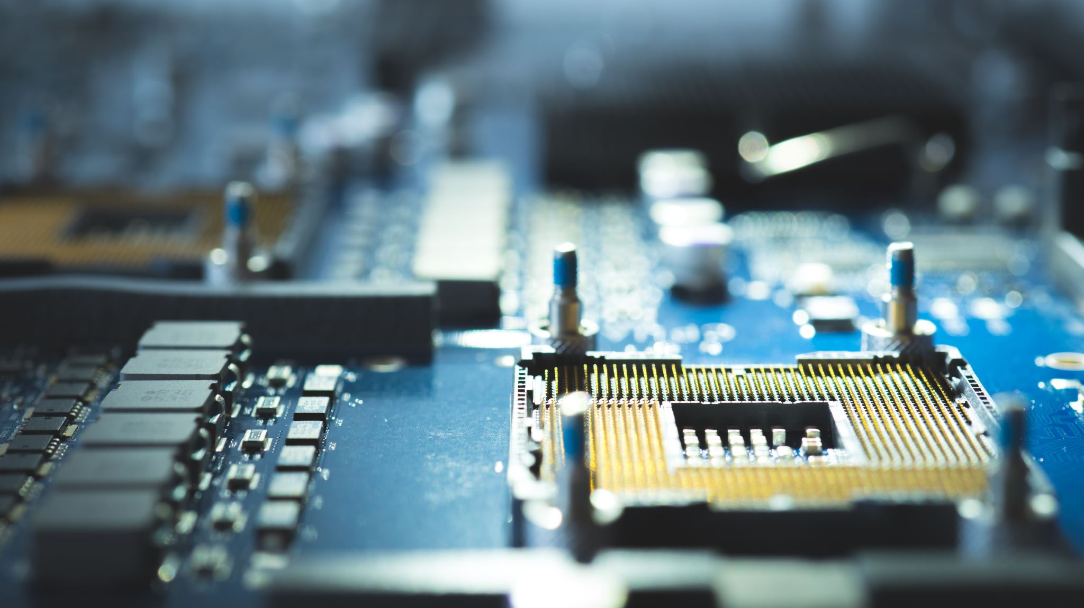
2. ÜNİTE: PHP PROGRAMLAMA DİLİNİ TANIYALIM
Ünite Açıklaması
Bu ünitede, PHP programlama dilinin çalışma mantığı, yazım kuralları ve yapılandırma ayarları konularına değinilmiştir.
Değerler
Sabır (Kazanım 2.1., 2.2.)
Sorumluluk (Kazanım 2.3.)
Alan Becerileri
Gözlem Yapma Becerisi (Kazanım 2.1.)
Teknik İşlem Becerisi (Kazanım 2.3.)

Slide 28
2.1. PHP programlama dilinin nasıl çalıştığını kavrar
a) PHP programlama dilinin nasıl çalıştığı görsel olarak anlatılır.
b) Kullanıcının yapmak istediği iş ve işlemler hangi yollardan geçerek sonuca ulaştığı anlatılır.

Slide 29
2.1. a) PHP programlama dilinin nasıl çalıştığı görsel olarak anlatılır.

Slide 30
2.1. b) Kullanıcının yapmak istediği iş ve işlemler hangi yollardan geçerek sonuca ulaştığı anlatılır.
Sunucu kurulduktan sonra açılıp çalıştırılır ve localhost portu ayarlanır.
Sunucu kurulduktan sonra localhostun çalıştığı htdocs klasöründe bir çalışma klasörü oluşturulur.
Çalışma klasöründe index.php adlı ana dosya oluşturulur.

Slide 31
2.1. b) Kullanıcının yapmak istediği iş ve işlemler hangi yollardan geçerek sonuca ulaştığı anlatılır.
1. Sipariş Verme (Kullanıcı İsteği Gönderme)
Bu adım, pizza siparişi vermek istediğinizde telefonu elinize alıp pizzacıyı aramanız gibidir. Web dünyasında bu, bir web formu doldurup 'Gönder' butonuna tıklamak veya bir web sayfasını ziyaret etmekle eşdeğerdir. Kullanıcı, bir web tarayıcısı (Chrome, Firefox vs.) aracılığıyla PHP kodlarının çalıştığı bir web sunucusuna bir istek gönderir.

Slide 32
2.1. b) Kullanıcının yapmak istediği iş ve işlemler hangi yollardan geçerek sonuca ulaştığı anlatılır.
2. Siparişi Hazırlama (Sunucu İşleme)
Pizzacıya siparişinizi verdikten sonra, pizzacı siparişinizi alır ve pizzayı hazırlamaya başlar. Web dünyasında, sunucu kullanıcının isteğini alır ve PHP kodlarını çalıştırır. Bu, bir veritabanından bilgi çekmek, kullanıcı verilerini işlemek veya belirli bir işlemi gerçekleştirmek olabilir. PHP kodları, istenilen işlemleri yaparak gerekli verileri hazırlar ve bir sonuç üretir.

Slide 33
2.1. b) Kullanıcının yapmak istediği iş ve işlemler hangi yollardan geçerek sonuca ulaştığı anlatılır.
3. Siparişin Teslimi (Sonucun Kullanıcıya Gönderilmesi)
Pizza hazırlandığında, pizzacı onu bir kutuya koyar ve adresinize gönderir. Benzer şekilde, PHP kodlarının işlenmesi tamamlandığında, sunucu sonucu (genellikle HTML formunda) kullanıcının tarayıcısına geri gönderir. Kullanıcı, tarayıcısında bu sonucu görür - bu, web sayfası formunda olabilir, bir onay mesajı veya kullanıcının isteğine bağlı olarak değişiklik gösteren herhangi bir içerik olabilir.

Slide 34
2.1. b) Kullanıcının yapmak istediği iş ve işlemler hangi yollardan geçerek sonuca ulaştığı anlatılır.
4. Siparişin Yenilmesi (Sonucun Kullanıcı Tarafından Görüntülenmesi)
Evinize ulaşan pizza kutusunu açıp pizzanızı yemeniz gibi, web sayfasının sonucunu da tarayıcınızda görüntüleyip bilgileri okuyabilir veya sayfadaki etkileşimlere katılabilirsiniz. Bu adım, PHP tarafından hazırlanan sonucun kullanıcı tarafından görüntülenmesi ve kullanılmasıdır.
Bu süreçte, her adım bir sonrakini tetikler ve kullanıcının başlangıçtaki isteği, PHP kodlarının işlenmesiyle sonuçlanır. Kullanıcı, bu sonucu web tarayıcısında görür ve böylece sipariş verme süreci tamamlanmış olur. Bu, PHP'nin web geliştirme dünyasında nasıl önemli bir rol oynadığını gösterir: Kullanıcıların isteklerini almak, bu isteklere göre işlem yapmak ve sonuçları kullanıcılara sunmak.

Slide 35
2.2. Yazım kurallarını kavrar.
a) $ karakterinin neden kullanıldığı anlatılır.
b) Kod yazımında parantezlerin ve noktalama işaretlerinin nerelerde ve nasıl kullanılacağı açıklanır.
c) Değişken tanımlama kuralları açıklanır.
ç) Veri türleri açıklanır.

Slide 36
2.2. a) $ karakterinin neden kullanıldığı anlatılır.
PHP'de $ karakteri, bir değişkenin başında kullanılır ve bu değişkenin bir değeri sakladığını belirtir. Değişken, programınızda kullanabileceğiniz ve değişebilen bir veri parçasıdır. Örneğin, bir kişinin adını, bir sayıyı veya daha karmaşık veri yapılarını saklamak için değişkenleri kullanabilirsiniz.
$ işareti bir kutunun üzerine isim yazmak gibidir. Diyelim ki bir kutunun içine kitaplarınızı koydunuz ve bu kutuya "Kitaplar" diye bir etiket yapıştırdınız. Programlama dili PHP'de de, bir veri parçasını bir kutuya koymak ve bu kutuya bir isim vermek istediğinizde, bu ismin başına $ işareti koyarsınız. Böylece, programınızın başka bir yerinde bu kutuya ihtiyacınız olduğunda, kutunun üzerindeki ismi ($ işaretiyle birlikte) kullanarak o kutuya ulaşabilir ve içindeki verileri kullanabilirsiniz.

Slide 37
2.2. a) $ karakterinin neden kullanıldığı anlatılır.
Örneğin, bir kullanıcının adını saklamak istiyorsanız, şöyle bir PHP kodu yazabilirsiniz:
$kullaniciAdi = "Ahmet";
Burada, $kullaniciAdi değişkeni "Ahmet" isimli bir veri parçasını saklar. Bu değişkenin ismi $kullaniciAdi şeklindedir ve $ işareti bu ismin bir değişken olduğunu belirtir. Yani, $ işareti sayesinde PHP, kullaniciAdi kelimesinin bir değişken olduğunu ve bir değer sakladığını anlar.
PHP'de $ işaretinin kullanılmasının temel nedeni, programın kod içindeki değişkenleri kolayca tanımasına yardımcı olmaktır. Bu sayede, değişkenler ve diğer kod parçaları (fonksiyonlar, sınıflar vb.) arasında bir ayrım yapılır ve kodun okunabilirliği artar.

Slide 38
2.2. b) Kod yazımında parantezlerin ve noktalama işaretlerinin nerelerde ve nasıl kullanılacağı açıklanır.
PHP'de parantezler ve noktalama işaretleri, cümle kurar gibi kod yazmanıza yardımcı olur. Her biri, kodun farklı bölümlerini bir araya getirmek, belirli işlemleri gruplamak veya kodunuzun ne zaman başlayıp bittiğini belirtmek için kullanılır.
PHP kodu, açılış <?php ve kapanış ?> etiketleri arasına yazılır.
Kısa açılış ve kapanış etiketi <? .. ?> şeklindedir.
ÖRNEK:
<?php
echo ‘Merhaba dünya’
?>
Çıktı: Merhaba dünya

Slide 39
2.2. b) Kod yazımında parantezlerin ve noktalama işaretlerinin nerelerde ve nasıl kullanılacağı açıklanır.
Noktalı Virgül (;)
PHP'de bir cümleyi bitirdiğinizi belirtir. Her bir komut ya da ifade, genellikle bir noktalı virgülle sonlandırılır. Bu, PHP'ye o satırın bittiğini ve yeni bir satıra geçebileceğini söyler. Örnek:
$yas = 15;
Burada 15 değerini yas değişkenine atadık ve bu ifadeyi noktalı virgülle sonlandırdık.

Slide 40
2.2. b) Kod yazımında parantezlerin ve noktalama işaretlerinin nerelerde ve nasıl kullanılacağı açıklanır.
Parantezler ()
Fonksiyon çağrılarında kullanılır. Bir fonksiyonun adından sonra gelen parantez içine, o fonksiyona vermek istediğiniz bilgiler yazılır. Ayrıca, matematiksel işlemlerde işlem sırasını belirlemek için de kullanılırlar.
Örnek: hesapla($yas);
Burada hesapla fonksiyonuna yas değişkenini veriyoruz.
Örnek: ($a + $b) * $c;
Burada önce a ve b toplanır, sonra sonuç c ile çarpılır.

Slide 41
2.2. b) Kod yazımında parantezlerin ve noktalama işaretlerinin nerelerde ve nasıl kullanılacağı açıklanır.
3. Süslü Parantezler {}
Kod bloklarını gruplamak için kullanılır. Örneğin, bir if koşulunun ya da bir döngünün (for, while) hangi kodları içerdiğini belirlemek için süslü parantezler kullanılır.
Örnek:
if ($yas > 18) {
echo "Reşitsiniz";
}
Bu örnekte, eğer yas değişkeni 18'den büyükse "Reşitsiniz" yazısını ekrana yazdırır. İfade içindeki kod bloğu süslü parantezler arasına yazılır.

Slide 42
2.2. b) Kod yazımında parantezlerin ve noktalama işaretlerinin nerelerde ve nasıl kullanılacağı açıklanır.
Köşeli Parantezler []
Dizilerle çalışırken kullanılır. Bir dizi içindeki belirli bir elemana erişmek veya bir diziye eleman eklemek için köşeli parantezler kullanılır.
Örnek:
$isimler = ["Ahmet", "Mehmet"];
echo $isimler[0];
Burada isimler dizisinin ilk elemanı ("Ahmet") ekrana yazdırılır.

Slide 43
2.2. b) Kod yazımında parantezlerin ve noktalama işaretlerinin nerelerde ve nasıl kullanılacağı açıklanır.
Nokta (.)
PHP'de iki metni (string) birleştirmek için kullanılır. Bu işlem, birleştirme olarak bilinir.
Örnek:
$tamIsim = $isim . " " . $soyisim;
Burada, isim ve soyisim değişkenleri arasına boşluk koyarak birleştirilir ve yeni bir metin oluşturulur.

Slide 44
2.2. b) Kod yazımında parantezlerin ve noktalama işaretlerinin nerelerde ve nasıl kullanılacağı açıklanır.
Ters Taksim () Kullanımı: PHP'de en basit escaping yöntemi, özel karakterlerin önüne ters taksim (\) koymaktır. Bu, özellikle çift tırnak (") ve tek tırnak (') kullanımında yaygındır.
$ornek = "Onur\’un sözü şu oldu: \"Merhaba!\" ";
echo $ornek;
Çıktı: Onur’un sözü şu oldu: "Merhaba!"

Slide 45
2.2. b) Kod yazımında parantezlerin ve noktalama işaretlerinin nerelerde ve nasıl kullanılacağı açıklanır.
=> karakteri: PHP'de => işareti, genellikle dizi elemanlarını anahtar-değer çiftleri olarak ilişkilendirmek için kullanılır. Bu işaret, dizi içindeki bir anahtarı (key) karşılık gelen değeri (value) ile eşleştirir. Bir dizi tanımlarken, => işaretinin sol tarafına anahtar (genellikle bir string veya integer), sağ tarafına ise o anahtara ait değer yazılır.
$mevye_renkleri = array(
"elma" => "kırmızı",
"muz" => "sarı",
"üzüm" => "mor"
);
Bu örnekte, "elma", "muz" ve "üzüm" dizinin anahtarlarıdır ve bunlar sırasıyla "kırmızı", "sarı" ve "mor" değerleriyle eşleştirilmiştir. Bu yapı sayesinde her meyvenin rengini kolaylıkla alabiliriz:
echo $mevye_renkleri["elma"]; // "kırmızı" yazdırır

Slide 46
2.2. b) Kod yazımında parantezlerin ve noktalama işaretlerinin nerelerde ve nasıl kullanılacağı açıklanır.
Girintileme ve Boşluk Kullanımı: Kodun okunabilirliğini artırmak için girintileme ve uygun boşluk kullanımı önemlidir. <?php
function checkAge($age) {
if ($age >= 18) {
echo "Yetişkin";
} else {
echo "Reşit değil";
}
}
?>

Slide 47
2.2. b) Kod yazımında parantezlerin ve noktalama işaretlerinin nerelerde ve nasıl kullanılacağı açıklanır.
Tek ve Çok Satırlık Yorumlar: Kodun anlaşılabilirliğini artırmak için yorumlar kullanılabilir.
<?php
// Bu bir tek satırlık yorumdur
# Bu da bir başka tek satırlık yorumdur
/* Bu bir çok satırlık
yorum bloğudur
ve birden fazla satırı kapsayabilir */
?>

Slide 48
2.2. c) Değişken tanımlama kuralları açıklanır.
PHP'de değişken tanımlama, verileri saklamak ve kod içinde bu verilere erişmek için kullanılır. Değişkenler, $ işareti ile başlar ve ardından değişkenin adı gelir. PHP'de değişken tanımlarken uymanız gereken bazı temel kurallar ve pratikler vardır:
Değişken İsimlendirme Kuralları:
Başlangıç: Değişken isimleri bir harf (A-Z ya da a-z) veya alt çizgi (_) ile başlamalıdır.
Karakterler: Değişken isimlerinde harfler, rakamlar (0-9) ve alt çizgiler (_) kullanılabilir.
Büyük/Küçük Harf Duyarlılığı: PHP değişken isimlerinde büyük/küçük harfe duyarlıdır. Yani $yas ve $Yas PHP'de iki farklı değişkendir.
Özel Karakterler: Değişken isimlerinde boşluklar, noktalama işaretleri ve özel karakterler kullanılamaz.

Slide 49
2.2. c) Değişken tanımlama kuralları açıklanır.
Pratik Kurallar:
Anlamlı İsimler: Değişkenlerinize, içerdikleri veriyi açıkça yansıtan isimler verin. Örneğin, kullanıcının yaşını saklamak için $yas ya da bir kullanıcının adını saklamak için $kullaniciAdi gibi.
Okunabilirlik: Okunabilirliği artırmak için, birden fazla kelime içeren değişken isimlerinde camelCase ($kullaniciAdi) veya snake_case ($kullanici_adi) kullanılabilir.
Kısaltmalardan Kaçının: Mümkün olduğunca kısaltma kullanmaktan kaçının. Değişken isimlerinin açık ve anlaşılır olması önemlidir.

Slide 50
2.2. c) Değişken tanımlama kuralları açıklanır.
Örnekler:
$ad = "Ahmet"; // Geçerli
$_soyad = "Yılmaz"; // Geçerli
$3yas = 25; // Geçersiz, rakamla başlayamaz
$kul-lanici = "ayse"; // Geçersiz, özel karakter içeriyor
PHP'de değişken tanımlarken bu kurallara ve pratiklere uyulması, kodun daha temiz, anlaşılır ve bakımı kolay olmasını sağlar.

Slide 51
2.2. ç) Veri türleri açıklanır.
PHP, farklı türde verileri işlemek için çeşitli veri türlerini destekler. Bu veri türleri, değişkenlerin içerebileceği değerlerin türünü belirler ve PHP'nin zengin bir dille olmasını sağlar.

Slide 52
2.2. ç) Veri türleri açıklanır.
Boolean: Bu, evet veya hayır gibi iki değerden birini alır. Mesela, bir soruya "evet" veya "hayır" ile cevap vermek gibi düşünebilirsin. Doğru (TRUE) veya yanlış (FALSE) değerlerini saklar. Genellikle koşullu ifadelerde kullanılır.
$dogru = TRUE; // veya $dogru = true;
$yanlis = FALSE; // veya $yanlis = false;
Integer: Tam sayıları saklar. Negatif veya pozitif tam sayılar olabilir. Örneğin, yaşınız, sınıftaki öğrenci sayısı gibi sayılar tam sayıdır.
$yas = 21;
$miktar = 0;
$sicaklik = -10;

Slide 53
2.2. ç) Veri türleri açıklanır.
Float (veya double): Ondalık sayıları saklar. Daha büyük veya hassas sayısal değerler için kullanılır.
$fiyat = 10.99;
$ortalama = 3.14;
String: Metin, kelime veya karakteri ifade eder. Tek tırnak (') veya çift tırnak (") ile çevrili olabilir. Adınız, adresiniz veya en sevdiğiniz kitabın adı birer metin örneğidir.
$isim = 'Duru';
$cumle = "Merhaba, nasılsınız? ";

Slide 54
2.2. ç) Veri türleri açıklanır.
Array: Bir dizi şeyi bir arada tutmanıza olanak tanır. Mesela, sınıftaki arkadaşlarınızın isimlerini bir listeye yazmak gibi düşünebilirsiniz. Bu liste, her bir öğrencinin ismini bir sırayla tutar.
$meyveler = array("Azra", "Defne", "Giray");
// Veya PHP 5.4 ve sonrası için kısa dizi sözdizimi
$sebzeler = ["Patetes", "Havuç", "Soğan"];
Object (Nesne): Nesneleri saklar. PHP'de sınıflardan türetilen nesneler, özellikler (değişkenler) ve yöntemler (fonksiyonlar) içerebilir. Nesneler, daha karmaşık bilgileri saklamak için kullanılır. Bir telefonun markası, modeli, rengi gibi özellikleri bir arada tutmak istediğinizde bir nesne kullanabilirsiniz.

Slide 55
Object (Nesne) örneği:
class Araba {
public $renk;
public $model;
public function __construct($model, $renk) {
$this->model = $model;
$this->renk = $renk;
}
public function detaylar() {
return "Bu bir $this->renk renkli $this->model.";
}
}
$arabam = new Araba("Toyota", "Kırmızı");
echo $arabam->detaylar();
Object (Nesne)

Slide 56
2.2. ç) Veri türleri açıklanır.
NULL: Hiçbir şeyi ifade etmez. Bir kutunun boş olduğunu düşünün; işte o kutu NULL'dır.
Örnek:
$butce = NULL;
Not: PHP'de büyük/küçük harf duyarlılığı olmadığı için NULL, null veya Null olarak yazılabilir.

Slide 57
2.2. ç) Veri türleri açıklanır.
PHP'de değişkenlere başlangıçta bir tür ataması yapmanız gerekmez;
Değişkenin türü, ona atanan değere göre otomatik olarak belirlenir.

Slide 58
2.3. Yapılandırma ayarlarını uygular.
a) Php.ini dosyasındaki ayarlar açıklanır.
b) Öğrencilerden uygulamalı olarak php.ini dosyasında farklı ayarlar yapmaları istenir.

Slide 59
2.3. a) Php.ini dosyasındaki ayarlar açıklanır.
PHP.ini dosyası, PHP'nin çalışma şeklini ayarlayan bir yapılandırma dosyasıdır. Bu dosyada birçok ayar bulunur ve PHP'nin performansını, güvenliğini ve davranışını etkileyebilir.
PHP.ini dosyasının yerini bulmak için, PHP yüklü bir sunucuda veya bilgisayarda komut satırını açıp php --ini komutunu çalıştırabilirsiniz. Bu komut, PHP.ini dosyasının konumunu gösterir.
PHP.ini dosyasını düzenlemek için, bir metin editörü kullanabilirsiniz. Windows'ta Notepad veya Notepad++, macOS'ta TextEdit veya başka bir metin editörü işinizi görecektir. Dosyayı açtıktan sonra, değiştirmek istediğiniz ayarları bulup düzenleyebilirsiniz.

Slide 60
2.3. a) Php.ini dosyasındaki ayarlar açıklanır.
Temel Ayarlar
short_open_tag: PHP açılış etiketlerinin kısa versiyonu (<? yerine <?php) kullanılıp kullanılmayacağını belirler.
precision: Kayan noktalı sayıların gösterimindeki maksimum basamak sayısını belirler.
Hata Ayarları
display_errors: Hataların kullanıcıya gösterilip gösterilmeyeceğini belirler.
log_errors: Hataların bir dosyaya kaydedilip kaydedilmeyeceğini belirler.
error_reporting: Hangi tür hataların rapor edileceğini belirler.
Dosya Yükleme Ayarları
file_uploads: PHP üzerinden dosya yükleme işleminin etkin olup olmadığını belirler.
upload_max_filesize: PHP üzerinden yüklenebilecek maksimum dosya boyutunu belirler.
max_file_uploads: Bir istekte yüklenebilecek maksimum dosya sayısını belirler.

Slide 61
2.3. a) Php.ini dosyasındaki ayarlar açıklanır.
Zaman Aşımı ve Bellek Ayarları
max_execution_time: Bir scriptin maksimum çalışma süresini saniye olarak belirler.
max_input_time: Bir scriptin veri almak için harcayabileceği maksimum süreyi belirler.
memory_limit: Bir scriptin kullanabileceği maksimum bellek miktarını belirler.
Veritabanı ve Ağ Ayarları
pdo_mysql.default_socket: PDO_MySQL uzantısı için MySQL soketinin varsayılan yolu.
mysqli.default_port: MySQLi uzantısı için varsayılan port numarası.

Slide 62
2.3. a) Php.ini dosyasındaki ayarlar açıklanır.
Oturum (Session) Ayarları
session.save_handler: Oturum bilgilerinin nasıl saklanacağını belirler (örneğin, dosyalar veya veritabanları).
session.save_path: Oturum dosyalarının saklanacağı yol.
session.use_cookies: Oturum kimliğinin cookie'ler aracılığıyla yönetilip yönetilmeyeceğini belirler.
session.use_trans_sid: Şeffaf oturum kimliği yönetiminin etkin olup olmadığını belirler. Bu, cookie desteklemeyen tarayıcılarda oturum kimliğini URL üzerinden taşımak için kullanılabilir.
Güvenlik Ayarları
expose_php: PHP'nin kendisini ve sürümünü dışa vurup vurmayacağını belirler.
disable_functions: Çalıştırılması yasaklanmış olan PHP fonksiyonlarının listesini belirler.
open_basedir: PHP'nin erişebileceği dosya ve dizinlerin kökünü sınırlar.

Slide 63
2.3. a) Php.ini dosyasındaki ayarlar açıklanır.
Değişiklikleri Uygulama
PHP.ini dosyasında yaptığınız değişikliklerin etkili olabilmesi için, PHP'yi (genellikle web sunucunuzu) yeniden başlatmanız gerekebilir.
İpucu
PHP.ini dosyasını düzenlerken, orijinal dosyanın bir yedeğini almak iyi bir fikirdir. Böylece bir sorunla karşılaşıldığında orijinal ayarlara kolayca geri dönülebilir.

Slide 64
2.3. b) Öğrencilerden uygulamalı olarak php.ini dosyasında farklı ayarlar yapmaları istenir.
Öğrenciye değişikliği hemen görülebilmesi adına short_open_tag ayarı yaptırılabilir.
index.php dosyasında ilk önce aşağıdaki kod yazılır
<? print("Merhaba");
?>
Bu kodların çalışmadığı görülür. Öğrenciye php.ini dosyası açtırılır.
short_open_tag = Off
//Bu ayar aşağıdaki şekilde değiştirilir.
short_open_tag = On
Aynı kodlar tekrar çalıştırılır ve tarayıcıda Merhaba yazısı görülür.

Slide 65
3. ÜNİTE: PHP FONKSİYONLARI, ARİTMETİKSEL VE MANTIKSAL İŞLEMLER
Ünite Açıklaması
Bu ünitede, PHP programlama dilinde kullanılan matematiksel ve metinsel fonksiyonların kullanımı, koşul yapılarıyla mantıksal ve aritmetiksel işlemler, döngü yapılarının çalışma şekilleri konularına değinilmiştir.
Değerler
Öz denetim (Kazanım 3.1., 3.2.)
Sorumluluk (Kazanım 3.1., 3.2., 3.3.)
Alan Becerileri
Genelleme Becerisi (Kazanım 3.1., 3.2.)
Kodlama, Programlama Becerisi (Kazanım 3.2., 3.3.)

Slide 66
3.1. PHP programlama dili fonksiyonlarını tanır.
a) Fonksiyonların işlevi anlatılır.
b) Fonksiyonların kullanım gereksinimi nedenleriyle açıklanır.
c) Fonksiyon kullanarak ve fonksiyon kullanmadan kod yazım örnekleri verilerek fonksiyonların avantajlarına değinilir.
ç) Matematiksel ve metinsel fonksiyonlar anlatılır.

Slide 67
3.1. a) Fonksiyonların işlevi anlatılır.
Fonksiyon Nedir? Hayal et, içine bir şey koyduğun sihirli bir kutun var ve bu kutu bir şeyler yapıyor ve sana bir şey veriyor. İşte PHP'deki fonksiyonlar da tam olarak böyle çalışır.
Fonksiyonlara Neden İhtiyacımız Var? Fonksiyonlar, büyük bir program içindeki küçük programlar gibidir. Kodumuzu daha iyi düzenlememize yardımcı olur. Aynı kodu defalarca tekrar yazmak yerine, onu bir fonksiyona koyabilir ve ihtiyacımız olduğunda kullanabiliriz.

Slide 68
3.1. a) Fonksiyonların işlevi anlatılır.
Fonksiyonlar Nasıl Çalışır? Bir fonksiyonun bir ismi vardır, mesela "toplaSayılar()" veya "alanHesapla()". Bir fonksiyonu kullanmak istediğinizde, adını çağırırsınız ve ona bazı girdiler verirsiniZ. Fonksiyon daha sonra işini yapar ve size bir çıktı verir.
Fonksiyonlar Ne İşe Yarar? Fonksiyonlar her türlü işi yapabilir. Sayıları toplayabilir, bir şifrenin doğru olup olmadığını kontrol edebilir veya hatta yeni bir resim oluşturabilir. Temelde, programınızın yapmasını istediğiniz herhangi bir şeyi düşünebiliyorsanız, muhtemelen bunun için bir fonksiyon yazabilirsiniz.

Slide 69
3.1. b) Fonksiyonların kullanım gereksinimi nedenleriyle açıklanır.
Daha Az Kod Yazmak İçin: Fonksiyonlar, aynı kodu tekrar tekrar yazmaktan kaçınmanıza yardımcı olur. Örneğin, bir web sitesindeki tüm sayfaların başlığını değiştirmek istiyorsanız, bunu her sayfa için ayrı ayrı yapmak yerine bir fonksiyon oluşturabilir ve her sayfada bu fonksiyonu çağırabilirsiniz.
Kodunuzu Daha Kolay Anlaşılır Hale Getirir: Fonksiyonlar, kodunuzu daha modüler hale getirir. Yani, kodunuzda bir sorun olduğunda, hatayı bulmak ve düzeltmek daha kolay olur. Çünkü her işlevin (fonksiyonun) belirli bir görevi vardır ve bu görevi yerine getirirken diğer kod parçalarından bağımsızdır.

Slide 70
3.1. b) Fonksiyonların kullanım gereksinimi nedenleriyle açıklanır.
Kodunuzu Daha Düzenli Hale Getirir: Fonksiyonlar, kodunuzu daha düzenli hale getirir. Özellikle büyük projelerde, kodunuzda kaybolmamak ve düzeni korumak önemlidir. Fonksiyonlar, kodunuzu daha organize bir şekilde tutmanıza yardımcı olur.
Tekrar Kullanılabilirlik: Bir fonksiyonu bir kez yazdıktan sonra, ihtiyacınız olduğunda tekrar tekrar kullanabilirsiniz. Bu, zaman kazanmanıza ve daha verimli bir şekilde çalışmanıza olanak tanır.

Slide 71
3.1. b) Fonksiyonların kullanım gereksinimi nedenleriyle açıklanır.
Hata Ayıklamayı Kolaylaştırır: Fonksiyonlar, kodunuzu parçalara ayırdığı için hata ayıklamayı kolaylaştırır. Her fonksiyonun belirli bir amacı olduğu için, hataları bulmak ve düzeltmek daha kolaydır.
Kodunuzun Daha Taşınabilir Olmasını Sağlar: Bir fonksiyonu bir kez yazdıktan sonra, farklı projelerde veya farklı dosyalarda kolayca kullanabilirsiniz. Bu, kodunuzu daha taşınabilir hale getirir ve tekrar kullanılabilirliği artırır.

Slide 72
3.1. c) Fonksiyon kullanarak ve fonksiyon kullanmadan kod yazım örnekleri verilerek fonksiyonların avantajlarına değinilir.
Bir dizedeki harf sayısını hesaplayan bir fonksiyon yazalım.
function harfSayisi($dize) {
return strlen($dize);
}
$dize = "Merhaba Dünya";
echo "Dizedeki harf sayısı: " . harfSayisi($dize);

Slide 73
3.1. c) Fonksiyon kullanarak ve fonksiyon kullanmadan kod yazım örnekleri verilerek fonksiyonların avantajlarına değinilir.
Fonksiyon kullanmadan örnek bir dizedeki harf sayısını doğrudan hesaplayalım.
$dize = "Merhaba Dünya";
$harfSayısı = strlen($dize);
echo "Dizedeki harf sayısı: " . $harfSayısı;

Slide 74
FONKSİYON YAZIMI
FONKSİYON YAZILMADAN
$dize = "Merhaba Dünya";
echo "Dizedeki harf sayısı: " . harfSayisi($dize);
$dize = "Merhaba Dünya";
$harfSayısı = strlen($dize);
echo "Dizedeki harf sayısı: " . $harfSayısı;
FONKSİYON YAZMANIN AVANTAJLARI
Daha Az Kod Yazma
Daha Modüler Kod
Tekrar Kullanılabilirlik

Slide 75
3.1. ç) Matematiksel ve metinsel fonksiyonlar anlatılır.
Matematiksel Fonksiyonlar:
Toplama ve Çıkarma: Matematiksel fonksiyonlar, sayılarla çalışır ve genellikle işlemleri gerçekleştirmek için kullanılır. Örneğin, toplama ve çıkarma işlemleri yapmak için kullanılabilirler.
$toplam = 5 + 3;
$fark = 7 - 2;

Slide 76
3.1. ç) Matematiksel ve metinsel fonksiyonlar anlatılır.
Matematiksel Fonksiyonlar:
Çarpma ve Bölme: Çarpma ve bölme işlemleri için de matematiksel fonksiyonlar kullanılabilir.
$carpim = 4 * 6;
$bolum = 10 / 2;

Slide 77
3.1. ç) Matematiksel ve metinsel fonksiyonlar anlatılır.
Matematiksel Fonksiyonlar:
Dizilerden minumum ve maksimum sayı elde etme:
echo(min(0, 150, 30, 20, -8, -200) ;
Çıktı: -200
echo(max(0, 150, 30, 20, -8, -200));
Çıktı: 150
Pi sayısını elde etme:
echo(pi());
Çıktı: 3.1415926535898

Slide 78
3.1. ç) Matematiksel ve metinsel fonksiyonlar anlatılır.
Matematiksel Fonksiyonlar:
Karekök alma:
echo(sqrt(64));
Çıktı: 8
Mutlak değer alma:
echo(abs(-100));
Çıktı: 100
Yuvarlama fonksiyonu:
echo(round(0.60); Çıktı: 1
echo(round(0.50); Çıktı: 1
echo(round(0.49); Çıktı: 0

Slide 79
3.1. ç) Matematiksel ve metinsel fonksiyonlar anlatılır.
Matematiksel Fonksiyonlar:
Rastgele tamsayı üretme
echo(rand(10, 100));
//10 ve 100 arasında rastgele tamsayı üretir.
Çıktı: 74 (Her run işleminde farklı sonuçlar çıkacaktır.)
Tüm matematik fonksiyonları için aşağıdaki web adresine bakılabilir.
https://www.w3schools.com/php/php_ref_math.asp

Slide 80
3.1. ç) Matematiksel ve metinsel fonksiyonlar anlatılır.
Metinsel Fonksiyonlar:
Dize Uzunluğu: Bir dizenin uzunluğunu bulmak için kullanılabilirler.
$dize = "Merhaba Dünya";
$uzunluk = strlen($dize);
Çıktı: 13

Slide 81
3.1. ç) Matematiksel ve metinsel fonksiyonlar anlatılır.
Metinsel Fonksiyonlar:
Kelime Uzunluğu: Bir dizenin kelime sayısını bulmak için kullanılabilirler.
echo str_word_count("Merhaba PHP");
Çıktı: 2

Slide 82
3.1. ç) Matematiksel ve metinsel fonksiyonlar anlatılır.
Metinsel Fonksiyonlar:
Dize Birleştirme: İki veya daha fazla diziyi birleştirmek için metinsel fonksiyonlar kullanılabilir.
$ad = "Sezer";
$soyad = "Yılmaz";
$tamAd = $ad . " " . $soyad;
echo ($tamAd)
Çıktı: Sezer Yılmaz

Slide 83
3.1. ç) Matematiksel ve metinsel fonksiyonlar anlatılır.
Metinsel Fonksiyonlar:
strpos() Fonksiyonu
strpos() fonksiyonuna ilk parametre olarak gönderilen string içerisinde ikinci parametre olarak gönderilen string aranır. Eğer string veri bulunursa aranan string verinin ilk karakterinin indis numarası döndürülür eğer bulamazsa False bilgi gönderilir.
echo strpos("Merhaba PHP", "PHP");
Çıktı: 8

Slide 84
3.1. ç) Matematiksel ve metinsel fonksiyonlar anlatılır.
Metinsel Fonksiyonlar:
str_replace() Fonksiyonu
str_replace() fonksiyonu ile bir string içerisinde istenen karakter ya da karakterler güncellenir.
echo str_replace("PHP", "Javascript", "Hello PHP");
"Hello PHP" içerisinde PHP karakterleri aranır ve yerine Javascript bilgisi yazdırılır.
Çıktı: Hello Javascript

Slide 85
3.1. ç) Matematiksel ve metinsel fonksiyonlar anlatılır.
Metinsel Fonksiyonlar:
substr() Fonksiyonu
substr() fonksiyonu ile bir string verinin istenilen bölümü alınır.
echo substr("Merhaba PHP", 8);
8.karakterden itibaren tüm karakterleri alır ve ekrana "PHP" yazar.
Substr() fonksiyonuna gönderilen 3.parametreyle kaç karakter seçileceğini belirtebiliriz.
echo substr("Merhaba PHP", 0, 7);
0. karakterden başlar 7 karakter alır ve ekrana "Merhaba" yazar.

Slide 86
3.1. ç) Matematiksel ve metinsel fonksiyonlar anlatılır.
Tüm metinsel fonksiyonlar için aşağıdaki web adresine bakılabilir.
https://www.w3schools.com/php/php_ref_string.asp
Youtube kanal önerisi: Fehmi Uyar
https://www.youtube.com/watch?v=CPcpcqaQRvw&list=PLY20HpFruiK2RxKOaKIirxjlYAA3dB6J6

Slide 87
3.2. PHP programlama dilinde mantıksal ve aritmetiksel işlemleri kavrar.
a) Karar yapıları anlatılır.
b) Mantıksal ve aritmetiksel operatörler açıklanır.
c) Örnekler verilerek hangi operatörün kullanılacağı sorulur.

Slide 88
3.2. a) Karar yapıları anlatılır.
Karar yapıları, programların belirli koşullara göre farklı yollar izlemesini sağlar. Yani, bir karar alır ve buna göre hareket ederler. Bu, programların esnek ve dinamik olmasını sağlar.

Slide 89
3.2. a) Karar yapıları anlatılır.
Karşılaştırma operatörleri:
Eşitlik (==)
İki değerin eşit olup olmadığını kontrol eder. Değerler eşitse TRUE döner.
if ($a == $b) // $a ve $b değer olarak eşitse
Özdeşlik (===)
İki değerin hem değer olarak hem de tür olarak eşit olup olmadığını kontrol eder. Her ikisi de eşitse TRUE döner.
if ($a === $b) // $a ve $b değer ve tür olarak eşitse
Eşit Değil (!= veya <>)
İki değerin eşit olmadığını kontrol eder. Değerler eşit değilse TRUE döner.
if ($a != $b) // $a ve $b değer olarak eşit değilse
Özdeş Olmayan (!==)
İki değerin hem değer olarak hem de tür olarak eşit olmadığını kontrol eder. Her ikisi de eşit değilse TRUE döner.
if ($a !== $b) // $a ve $b hem değer hem de tür olarak eşit değilse

Slide 90
3.2. a) Karar yapıları anlatılır.
Karşılaştırma operatörleri:
Büyüktür (>)
Bir değerin diğer değerden büyük olup olmadığını kontrol eder.
if ($a > $b) // $a, $b'den büyükse
Küçüktür (<)
Bir değerin diğer değerden küçük olup olmadığını kontrol eder.
if ($a < $b) // $a, $b'den küçükse
Büyük Eşittir (>=)
Bir değerin diğer değerden büyük veya ona eşit olup olmadığını kontrol eder.
if ($a >= $b) // $a, $b'den büyük veya ona eşitse
Küçük Eşittir (<=)
Bir değerin diğer değerden küçük veya ona eşit olup olmadığını kontrol eder.
if ($a <= $b) // $a, $b'den küçük veya ona eşitse

Slide 91
3.2. a) Karar yapıları anlatılır.
If-Else Yapısı: If-else yapısı, belirli bir koşulun doğru veya yanlış olmasına bağlı olarak farklı kod bloklarının çalıştırılmasını sağlar. Örneğin, bir öğrencinin sınav notuna göre başarılı veya başarısız olduğunu belirleyebiliriz:
$sınav_notu = 75;
if ($sınav_notu >= 50) {
echo "Tebrikler, sınavı geçtin!";
} else {
echo "Üzgünüm, sınavı geçemedin.";
}

Slide 92
3.2. a) Karar yapıları anlatılır.
Switch-Case Yapısı: Switch-case yapısı, bir değişkenin farklı değerlerine göre farklı kod bloklarının çalıştırılmasını sağlar. Örneğin, bir ayın kaç gün olduğunu belirleyebiliriz:
$ay = "Şubat";
switch ($ay) {
case "Nisan":
case "Haziran":
case "Eylül":
case "Kasım":
echo "Bu ay 30 gün.";
break;
case "Şubat":
echo "Bu ay 28 veya 29 gün.";
break;
default:
echo "Bu ay 31 gün.";
break;
}

Slide 93
3.2. b) Mantıksal ve aritmetiksel operatörler açıklanır.
Aritmetik Operatörler
Aritmetik operatörler, matematikteki temel işlemleri (toplama, çıkarma, çarpma, bölme ve mod alma) gerçekleştirmek için kullanılır. Bunlar günlük hayattaki basit hesaplamalarla aynıdır.
Toplama (+): İki sayıyı toplar. Örneğin, 3 + 4 ifadesi 7 sonucunu verir.
Çıkarma (-): İlk sayıdan ikinci sayıyı çıkarır. Örneğin, 5 - 2 ifadesi 3 sonucunu verir.
Çarpma (*): İki sayıyı çarpar. Örneğin, 6 * 7 ifadesi 42 sonucunu verir.
Bölme (/): İlk sayıyı ikinci sayıya böler. Örneğin, 8 / 4 ifadesi 2 sonucunu verir.
Mod (%): İlk sayının ikinci sayıya bölünmesiyle kalanı verir. Örneğin, 10 % 3 ifadesi 1 sonucunu verir, çünkü 10'u 3'e böldüğünüzde kalan 1'dir.

Slide 94
3.2. b) Mantıksal ve aritmetiksel operatörler açıklanır.
Aritmetik Operatörler
Artırma Operatörleri
Ön Artırma (++$x): Değişkenin değerini bir artırır ve ardından değişkenin yeni değerini döndürür. Örnek:
$x = 5;
echo ++$x; // 6'yı yazdırır ve $x'in değeri 6 olur
Sonra Artırma ($x++): Değişkenin mevcut değerini döndürür ve ardından değişkenin değerini bir artırır.
$x = 5;
echo $x++; // 5'i yazdırır ve ardından $x'in değerini 6 yapar
echo $x; // Sonraki kullanımda $x'in değeri 6 olur
* Ön azaltma işleminde -- operatörü kullanılır.

Slide 95
3.2. b) Mantıksal ve aritmetiksel operatörler açıklanır.
Aritmetik Operatörler
$toplam = 3 + 4; // 7 değerini verir
$fark = 5 - 2; // 3 değerini verir
$carpim = 6 * 7; // 42 değerini verir
$bolum = 8 / 4; // 2 değerini verir
$mod = 10 % 3; // 1 değerini verir

Slide 96
3.2. b) Mantıksal ve aritmetiksel operatörler açıklanır.
Aritmetik Operatörler
PHP'de aritmetik işlemler yaparken kısaltmaları kullanmak, kodunuzu daha okunabilir ve yazımı daha hızlı hale getirebilir. Bu kısaltmalar, bir değişkenin mevcut değeri üzerinde doğrudan işlem yapmanıza ve sonucu aynı değişkene atamanıza olanak tanır.
Toplama ve Atama (+=)
Bir değişkene bir değer ekler ve sonucu aynı değişkene atar.
$x = 5;
$x += 3; // $x = $x + 3 ile aynı
Çıktı: 8
Çıkarma ve Atama (-=)
Bir değişkenden bir değer çıkarır ve sonucu aynı değişkene atar.
$x = 5;
$x -= 2; $x = $x - 2 ile aynı
Çıktı: 3

Slide 97
3.2. b) Mantıksal ve aritmetiksel operatörler açıklanır.
Aritmetik Operatörler
PHP'de aritmetik işlemler yaparken kısaltmaları kullanmak, kodunuzu daha okunabilir ve yazımı daha hızlı hale getirebilir. Bu kısaltmalar, bir değişkenin mevcut değeri üzerinde doğrudan işlem yapmanıza ve sonucu aynı değişkene atamanıza olanak tanır.
Çarpma ve Atama(*=)
Bir değişkeni bir değerle çarpar ve sonucu aynı değişkene atar.
$x = 6;
$x *= 4; // $x = $x * 4 ile aynı
Çıktı: 24
Bölme ve Atama (/=)
Bir değişkeni bir değere böler ve sonucu aynı değişkene atar.
$x = 20;
$x /= 5; $x = $x / 5 ile aynı
Çıktı: 4

Slide 98
3.2. b) Mantıksal ve aritmetiksel operatörler açıklanır.
Aritmetik Operatörler
PHP'de aritmetik işlemler yaparken kısaltmaları kullanmak, kodunuzu daha okunabilir ve yazımı daha hızlı hale getirebilir. Bu kısaltmalar, bir değişkenin mevcut değeri üzerinde doğrudan işlem yapmanıza ve sonucu aynı değişkene atamanıza olanak tanır.
Mod ve Atama (/=)
Bir değişkeni bir değere böler ve kalanı aynı değişkene atar.
$x = 20;
$x /= 6; $x = $x / 6 ile aynı
Çıktı: 2

Slide 99
3.2. b) Mantıksal ve aritmetiksel operatörler açıklanır.
Mantıksal Operatörler
Mantıksal operatörler, genellikle koşullu ifadelerde (doğru ya da yanlış değerlerle çalışan durumlar) kullanılır. Bu operatörler, verilen koşulların doğru (TRUE) ya da yanlış (FALSE) olup olmadığını kontrol etmek için kullanılır.
(AND, &&): İki koşulun da doğru olması durumunda TRUE sonucu verir.
Örneğin, eğer x > 5 AND x < 10 koşulları her ikisi de doğruysa, sonuç TRUE olur.
(OR, ||): İki koşuldan birinin veya her ikisinin de doğru olması durumunda TRUE sonucu verir.
Örneğin, eğer x == 5 OR x == 10 koşullarından biri doğruysa, sonuç TRUE olur.
(NOT, !): Bir koşulun tersini alır. Eğer koşul doğruysa FALSE, yanlışsa TRUE sonucu verir.
Örneğin, !($x == 5) ifadesi, $x 5'e eşit değilse TRUE, eşitse FALSE sonucunu verir.

Slide 100
3.2. b) Mantıksal ve aritmetiksel operatörler açıklanır.
Mantıksal Operatörler
Boş Olmayan (Null Coalescing) Operatör
Bir değişkenin değerini kontrol edip; eğer null ise varsayılan bir değer atar.
Örnek:
$kullaniciIsim = null;
$isim = $kullaniciIsim ?? "Misafir";
echo $isim
Çıktı: Misafir

Slide 101
3.2. b) Mantıksal ve aritmetiksel operatörler açıklanır.
Mantıksal Operatörler
Kullanım Örnekleri
Diyelim ki bir sinema bileti 15 yaş altı ve 65 yaş üstü için indirimlidir. Bu durumu kontrol etmek için mantıksal ve aritmetik operatörleri birleştirebiliriz:
$yas = 14;
if ($yas < 15 || $yas > 65) {
echo "Bilet indirimli.";
} else {
echo "Bilet tam fiyat.";
}
Bu örnekte, kullanıcının yaşı 14 olduğu için "Bilet indirimli." mesajı yazdırılır. Çünkü $yas < 15 koşulu TRUE (doğru) döner ve || (VEYA) operatörü sayesinde sadece bir koşulun TRUE olması yeterlidir.

Slide 102
3.2. b) Mantıksal ve aritmetiksel operatörler açıklanır.
Mantıksal Operatörler
Koşullu (ternary) operatörü: PHP'de koşullu (ternary) operatörü, basit if-else ifadelerinin kısa bir şekilde yazılmasına olanak tanır. Bu operatör, üç bölümden oluşur: bir koşul, bir soru işareti (?), koşul doğruysa gerçekleşecek ifade, bir iki nokta üst üste (:), ve koşul yanlışsa gerçekleşecek ifade. Koşullu operatörün genel yapısı şöyledir:
koşul ? ifade1 : ifade2;
Örnek:
Diyelim ki bir kullanıcının yaşına bağlı olarak "yetişkin" veya "çocuk" etiketini atamak istiyorsunuz. Bu durumu koşullu operatör ile şu şekilde yazabilirsiniz:
$yas = 20;
$etiket = $yas >= 18 ? "yetişkin" : "çocuk";
echo $etiket;
Çıktı: Yetişkin

Slide 103
3.2. b) Mantıksal ve aritmetiksel operatörler açıklanır.
İşlem Önceliği:
Parantez ( ) en yüksek önceliğe sahiptir: İfadelerdeki işlemlerin sırasını belirlemek için kullanılır.
Artırma/Azaltma (++, --): Değişkenlerin değerlerini artırma veya azaltma işlemleri yüksek önceliklidir.
Aritmetik Operatörler (*, /, %, +, -): Çarpma, bölme ve mod alma işlemleri toplama ve çıkarmadan önce değerlendirilir.
Karşılaştırma Operatörleri (<, <=, >, >=, ==, !=, ===, !==): Bu operatörler aritmetik operatörlerden sonra değerlendirilir.
Mantıksal AND (&&): Mantıksal operatörler arasında öncelik sırası vardır; AND operatörü OR operatöründen (||) önce değerlendirilir.
Mantıksal OR (||): AND operatöründen sonra değerlendirilir.
Atama Operatörleri (=, +=, -=, *=, /=, %= vb.): Genellikle en düşük önceliğe sahiptirler ve ifadenin en sonunda değerlendirilirler.

Slide 104
3.2. c) Örnekler verilerek hangi operatörün kullanılacağı sorulur.
Soru: Bir alışveriş listesindeki ürünlerin toplam fiyatını hesaplayınız.
Soru: İki sayının birbirine eşit olup olmadığını kontrol ediniz.
Soru: Bir kullanıcının hem kullanıcı adını hem de şifresini doğru girmesini kontrol ediniz.
Soru: Aşağıdaki değişkenin değerini kısaltma yöntemiyle 5 artırınız.
$x = 9
Soru: Aşağıdaki değişkenin değerini bir ön artırın.
$x = 5
Soru: Aşağıdaki php kodunun çıktısını bulunuz.
$islem = 6 + (8-3*2) / 2
echo $işlem
Soru: «Merhaba» ve «Dünya» kelimelerini birleştiriniz.
Soru: Aşağıdaki php kodunun çıktısını bulunuz.
$admin = "Kaan";
$ad= $admin ?? "adsız";
echo $isim;
Soru: Aşağıdaki işlemin sonucu 3 ise boşluk bırakılan yere hangi operatörler gelebilir?
$a = 10
$b = 7
echo $a - - - - $b

Slide 105
3.3. Döngüleri kullanır.
a) PHP programlama dilindeki döngü yapılarından bahsedilir.
b) Aralarındaki farklar açıklanır.
c) Örnekler verilerek hangi döngü yapısını kullanmalarının daha uygun olacağı sorulur.

Slide 106
3.3. a) PHP programlama dilindeki döngü yapılarından bahsedilir.
PHP'de, programların belirli koşullar altında kod bloklarını tekrar tekrar çalıştırmasına olanak tanıyan birkaç farklı döngü yapısı bulunur. Bu döngü yapıları, kodunuzda tekrar eden görevleri otomatikleştirmek, dizileri işlemek, veritabanından alınan verileri listelemek gibi birçok durumda kullanılabilir. PHP'deki temel döngü yapıları şunlardır:
1. for Döngüsü
2. while Döngüsü
3. do-while Döngüsü
4. foreach Döngüsü
5. break ve continue

Slide 107
3.3. a) PHP programlama dilindeki döngü yapılarından bahsedilir.
1. for Döngüsü
Örneğin, 1'den 10'a kadar saymak istiyorsun. Bunu yaparken, nereden başlayacağını (1), nerede duracağını (10) ve her adımda ne kadar ilerleyeceğini (her seferinde 1 artır) belirtirsin.
for ($i = 1; $i <= 10; $i++) {
echo $i . ‘ ' ;
}
Çıktı: 1 2 3 4 5 6 7 8 9 10

Slide 108
3.3. a) PHP programlama dilindeki döngü yapılarından bahsedilir.
2. while Döngüsü
Bir oyun oynuyorsun ve "Enerjin bitene kadar devam et" diyor. İşte while döngüsü de buna benzer. Bir koşul doğru olduğu sürece işlem yapmaya devam eder. Örneğin elinde 5 tane fındık var ve her seferinde birini yiyorsun, her fındık yediğinde «Ben fındığı çok seviyorum» diyorsun. Tüm fındıklar bitene kadar bu işlemi sürdürüyorsun.
$i = 1;
while ($i <= 5) {
echo 'Ben fındığı çok seviyorum<br>';
$i++;
}
Çıktı:
Ben fındığı çok seviyorum Ben fındığı çok seviyorum Ben fındığı çok seviyorum Ben fındığı çok seviyorum Ben fındığı çok seviyorum

Slide 109
3.3. a) PHP programlama dilindeki döngü yapılarından bahsedilir.
3. do-while Döngüsü
Bu, while döngüsüne benzer ama en az bir kere mutlaka yapılması gereken işler için idealdir. "Ödevini yap, sonra oyun oyna" gibidir. Önce ödevini yaparsın (işlemi yaparsın) ve sonra "Daha ödev var mı?" diye kontrol edersin. Eğer varsa, tekrar yaparsın; yoksa oyun oynamaya geçersin.
$i = 1;
do {
echo 'Ödevini yap';
$i++;
} while ($i <= 0);
Çıktı:
Ödevini yap
*Koşul gerçekleşmemesine rağmen eylemi bir kere gerçekleştirdi.

Slide 110
3.3. a) PHP programlama dilindeki döngü yapılarından bahsedilir.
4. foreach Döngüsü
Arkadaşlarının isimlerini bir listeye yazdın ve her birinin ismini tek tek okumak istiyorsun. foreach döngüsü, bu tür bir liste üzerinde dolaşmanı sağlar. Her bir arkadaşının ismini alır ve sırayla söyler.
$arkadaslar = ["Songül", "Melisa", "Murat "];
foreach ($arkadaslar as $isim) {
echo $isim . ' ';
}
Çıktı: Songül Melisa Murat

Slide 111
3.3. a) PHP programlama dilindeki döngü yapılarından bahsedilir.
5. break ve continue Döngüsü
Bu ikisi, döngülerdeki joker kartlardır. Diyelim ki, sayı sayıyorsun ama 5'i söylemek istemiyorsun. continue kullanarak 5'i atlayıp 6'dan devam edebilirsin. Ya da, 7'ye geldiğinde birden "Yeter, daha fazla saymak istemiyorum" diyorsun. İşte o zaman break kullanırsın ve döngüyü orada bitirirsin.
for ($i = 1; $i <= 10; $i++) {
if ($i == 5) {
continue; // 5'i atlar ve döngünün bir sonraki adımına geçer.
}
if ($i == 7) {
break; // 7'ye gelindiğinde döngüyü sonlandırır.
}
echo $i . ' ';
}
Çıktı: 1 2 3 4 6

Slide 112
3.3. b) Aralarındaki farklar açıklanır.
for Döngüsü:
Belirli sayıda tekrar yapmak istediğinde kullanılır.
Başlangıç, bitiş ve adım büyüklüğü belirlenir.
Genellikle dizi uzunluğu gibi sabit bir değerle çalışırken tercih edilir.
while Döngüsü:
Bir koşul doğru olduğu sürece tekrar eder.
Koşul döngü gövdesinin başında kontrol edilir.
Döngüye girmeden önce koşulun doğru olup olmadığı bilinmeyebilir, bu yüzden bazen hiç çalışmayabilir.
do-while Döngüsü:
while döngüsüne benzer, fakat koşul döngü gövdesinin sonunda kontrol edilir.
Koşul ne olursa olsun döngü gövdesi en az bir kez çalışır.
Genellikle kullanıcının girişini alıp bir şeyler yapmak istediğinde ve en az bir kez çalışmasını garantilemek istediğinde kullanılır.
foreach Döngüsü:
Dizileri veya nesneleri yinelemek için kullanılır.
Dizi ya da nesnenin her elemanı için döngü bir kez çalışır.
Dizi elemanları üzerinde çalışırken, elemanın anahtarına ve değerine kolayca ulaşmanı sağlar.

Slide 113
3.3. c) Örnekler verilerek hangi döngü yapısını kullanmalarının daha uygun olacağı sorulur.
Soru: Bir sayı değişkeniniz var ve bu değişken sıfır olmadığı sürece bir işlem yapmak istiyorsunuz. Hangi döngü yapısı kullanılmalıdır?
Soru: Bir dizi içerisindeki her bir ürün için stok kontrolü yapmak ve her bir ürünün adını ve stok miktarını yazdırmak istiyorsunuz. Hangi döngü yapısı kullanılmalıdır?
Soru: 10-90 arası sayıları ekrana yazdırmak istiyorsunuz. Hangi döngü yapısı kullanılmalıdır?
Soru: Bir çocuk, balonları şişirip patlatıyor ve bunu en az bir kez yapmak istiyor. Ancak, bir balon çok fazla şişirilirse patlar ve oyun sona erer. Balonun patlayıp patlamadığını kontrol eden bir sayaç var ve bu sayaç her şişirmede artıyor. Sayaç 10'a ulaştığında balon patlar ve oyun biter. Balon şişirme işlemini yapan ve sayaç 10'a ulaşınca duran bir döngü nasıl yazılır?
Cevap:
$sayac = 1; // Sayacı başlat
do {
echo "Balon şişirildi: " . $sayac . "<br>"; // Balon şişirme işlemi
$sayac++; // Her döngüde sayacı artır
} while ($sayac <= 10); // Sayacın değeri 10'a ulaşana kadar döngü devam eder
echo "Balon patladı ve oyun bitti!"; // Sayacın değeri 10'a ulaştığında oyun sona erer

Slide 114
4. ÜNİTE: PHP PROGRAMLAMA DİLİ İLE VERİ TABANI İŞLEMLERİ
Ünite Açıklaması
Bu ünitede, PHP programlama dilinde veri tabanı işlemleri anlatılmıştır.
Değerler
Sabır (Kazanım 4.1., 4.2., 4.3.)
Öz Denetim (Kazanım 4.1., 4.2., 4.3.)
Alan Becerileri
Algoritmik Düşünme Becerisi (Kazanım 4.2.)
Kodlama, Programlama Becerisi (Kazanım 4.1., 4.2.)
Kodlama, Programlama Becerisi (Kazanım 4.1.)

Slide 115
4.1. Veri tabanı bağlantısı yapar.
MySQL dilinden bahsedilir.
MySQL, bilgisayarlar için bir tür veritabanı yönetim sistemidir. Bunu, çok miktarda bilgiyi düzenli bir şekilde saklayıp, bu bilgilere hızlıca ulaşmak isteyen büyük bir kütüphane olarak düşünebilirsin. Bilgisayar programları bu kütüphaneye sorular sorar (örneğin, "Bu okulda kaç tane 10. sınıf öğrencisi var?" gibi) ve MySQL de bu sorulara cevap verir.
MySQL'de, bilgiler tablolar halinde saklanır. Bir tablo, Excel'deki bir sayfa gibi düşünülebilir, burada her satır belirli bir bilgiyi (örneğin, bir öğrencinin adı, soyadı, sınıfı gibi) ve her sütun bu bilgilerin çeşitlerini (adı, soyadı, sınıfı gibi kategoriler) temsil eder.

Slide 116
4.1. Veri tabanı bağlantısı yapar.
MySQL dilinden bahsedilir.
Öğrencilerle ilgili bir tablo düşünün:
+-------+---------+-------+
| Adı | Soyadı | Sınıf |
+-------+---------+-------+
| Ayşe | Yılmaz | 10 |
| Ahmet | Kaya | 11 |
| Elif | Demir | 10 |
+-------+---------+-------+
Burada her bir satır bir öğrenciyi temsil ediyor ve her bir sütun öğrencinin adı, soyadı ve sınıfını gösteriyor.

Slide 117
4.1. Veri tabanı bağlantısı yapar.
MySQL dilinden bahsedilir.
Programcılar, MySQL'e özel komutlar yazarak bu tablolarda belirli bilgileri arayabilir, yeni bilgiler ekleyebilir, var olan bilgileri değiştirebilir ya da silerler. Bu komutlara SQL (Structured Query Language - Yapılandırılmış Sorgu Dili) komutları denir ve tüm veritabanı işlemlerini yönetmek için kullanılırlar.
MySQL, web siteleri, uygulamalar ve diğer birçok teknolojiyle entegre çalışabilen popüler ve güçlü bir veritabanı sistemidir. Örneğin, bir web sitesinde kayıt olduğunuzda, adınız, e-posta adresiniz ve diğer bilgileriniz bir MySQL veritabanına kaydedilir. Daha sonra bu bilgilere tekrar ihtiyaç duyduğunuzda, sistem MySQL veritabanına sorgu göndererek bu bilgileri hızlıca alır ve size gösterir.

Slide 118
4.1. Veri tabanı bağlantısı yapar.
PHP programlama dili ile MySQL dilinin birlikte nasıl çalıştığı anlatılır
PHP ve MySQL, birlikte çalışarak web sitelerinin veri saklamasını, veri almasını ve veri üzerinde işlem yapmasını sağlarlar. Bu ikiliyi bir görev yapmak için birlikte çalışan iki arkadaş gibi düşünebilirsin. PHP, işi yapacak olan, MySQL ise işin yapılacağı yerdeki bilgileri tutan arkadaştır.
Örneğin, bir sosyal medya sitesi düşün. Bu sitede, kullanıcılar kendi profillerini oluşturabilir, durum güncellemeleri yapabilir ve arkadaşlarının güncellemelerini görebilirler. İşte burada PHP ve MySQL devreye girer.

Slide 119
4.1. Veri tabanı bağlantısı yapar.
PHP'nin Rolü:
PHP, kullanıcının web sitesinde yaptığı işlemleri alır ve ne yapılması gerektiğine karar verir. Örneğin, bir kullanıcı yeni bir durum güncellemesi paylaştığında, PHP bu bilgiyi alır ve "Tamam, bu güncellemeyi herkesin görebilmesi için bir yere kaydetmem gerekiyor" der.
MySQL'in Rolü:
MySQL, PHP'nin verdiği bilgileri saklar. Durum güncellemesi örneğinde, PHP durum güncellemesini MySQL veritabanına gönderir ve MySQL de bu bilgiyi bir tabloya kaydeder. Bu tablo, bütün durum güncellemelerinin listesini tutar.

Slide 120
4.1. Veri tabanı bağlantısı yapar.
PHP programlama dili ile MySQL dilinin birlikte nasıl çalıştığı anlatılır
İşbirliği:
Bir kullanıcı profil sayfasına gittiğinde, PHP önce MySQL'den "Bu kullanıcının tüm durum güncellemelerini al" diye bir istekte bulunur. MySQL bu isteği yerine getirir ve ilgili verileri PHP'ye geri gönderir. PHP de bu bilgileri kullanarak kullanıcıya gösterilecek web sayfasını oluşturur.
Bu süreç genellikle şu adımları içerir:
Kullanıcı İstekte Bulunur: Kullanıcı, bir form doldurur veya bir butona tıklar.
PHP İsteği İşler: PHP, kullanıcıdan gelen isteği alır ve ne yapılacağına karar verir.
MySQL İle İletişim: PHP, MySQL'e bir SQL sorgusu gönderir. Bu sorgu, veri eklemek, güncellemek, silmek veya almak olabilir.
Veritabanı İşlemi: MySQL, PHP'den gelen sorguyu işler ve gerekli işlemi yapar (veri saklar, günceller, siler veya seçilen verileri döndürür).
Sonuç PHP'ye Döner: MySQL, işlem sonucunu PHP'ye geri gönderir.
Kullanıcıya Yanıt: PHP, alınan verileri işler ve kullanıcıya bir web sayfası olarak sunar.
Bu süreç, PHP ve MySQL kullanılarak yapılan bir web sitesinin temel işleyişidir. PHP, kullanıcıyla etkileşimde bulunan ve 'ön yüz' işlemleri yürüten kısımken, MySQL arka planda verileri saklayan ve yöneten 'arka yüz' kısmını oluşturur.

Slide 121
4.1. Veri tabanı bağlantısı yapar.
PHP programlama dilinde kullanılan MySQL dili komutları açıklanır.
CREATE TABLE: Yeni bir tablo oluşturmak için kullanılır. Örneğin kullanıcılar adlı bir tablo oluşturmak için:
CREATE TABLE kullanıcılar (
id INT AUTO_INCREMENT PRIMARY KEY,
adı VARCHAR(50),
soyadı VARCHAR(50),
email VARCHAR(100)
);
DROP TABLE: Bir tabloyu veritabanından silmek için kullanılır. Örneğin kullanıcılar tablosunu silmek için:
DROP TABLE kullanıcılar;

Slide 122
4.1. Veri tabanı bağlantısı yapar.
PHP programlama dilinde kullanılan MySQL dili komutları açıklanır.
SELECT: Veritabanından bir veya daha fazla kaydı seçmek için kullanılır.
Örneğin bir kullanıcılar tablosundaki tüm kayıtları getirmek için:
SELECT * FROM kullanıcılar;
veya sadece belirli sütunları (adı ve email) seçmek için:
SELECT adı, email FROM kullanıcılar;
INSERT INTO: Veritabanına yeni bir kayıt eklemek için kullanılır. Örneğin kullanıcılar tablosuna yeni bir kullanıcı eklemek için:
INSERT INTO kullanıcılar (adı, soyadı, email) VALUES ('Ahmet', 'Yılmaz', 'ahmet@gmail.com’);
UPDATE: Veritabanındaki mevcut kayıtları güncellemek için kullanılır. Örneğin bir kullanıcının email adresini güncellemek için:
UPDATE kullanıcılar SET email='yeniemail@gmail.com' WHERE adı='Ahmet’;
JOIN: İki veya daha fazla tabloyu birleştirmek için kullanılır. İlişkili verileri birleştirip sorgulamak istediğinizde kullanışlıdır.
SELECT Orders.OrderID, Customers.CustomerName FROM Orders
INNER JOIN Customers ON Orders.CustomerID = Customers.CustomerID;

Slide 123
4.1. Veri tabanı bağlantısı yapar.
Veri tabanı bağlantısı örneklerle açıklanır.
PHP ile MySQL Veritabanı Bağlantısı: PHP'de MySQL veritabanı ile etkileşime geçmek için genellikle mysqli veya PDO (PHP Data Objects) kullanılır. İşte basit bir mysqli bağlantı örneği:
$baglanti = new mysqli("sunucu_adresi", "kullanıcı_adı", "parola", "veritabanı_adı");
if ($baglanti->connect_error) {
die("Bağlantı hatası: " . $baglanti->connect_error);
}
$sql = "SELECT adı, email FROM kullanıcılar";
$result = $baglanti->query($sql);
if ($result->num_rows > 0) {
while($row = $result->fetch_assoc()) {
echo "Adı: " . $row["adı"]. " - Email: " . $row["email"]. "<br>";
}
} else {
echo "0 sonuç bulundu";
}
$baglanti->close();

Slide 124
4.1. Veri tabanı bağlantısı yapar.
Veri tabanı bağlantısı örneklerle açıklanır.
$baglanti = new mysqli("sunucu_adresi", "kullanıcı_adı", "parola", "veritabanı_adı");
Bu satır, mysqli sınıfını kullanarak MySQL veritabanına bağlantı kurar. Burada "sunucu_adresi", "kullanıcı_adı", "parola", ve "veritabanı_adı" gerçek bilgilerinizle değiştirilmelidir.
if ($baglanti->connect_error) {
die("Bağlantı hatası: " . $baglanti->connect_error);
}
Bu if bloğu, bağlantı sırasında bir hata olup olmadığını kontrol eder. Eğer bir hata varsa, hata mesajıyla birlikte script durdurulur.

Slide 125
4.1. Veri tabanı bağlantısı yapar.
Veri tabanı bağlantısı örneklerle açıklanır.
$ad_mail = "SELECT adı, email FROM kullanıcılar";
Bu satırda, "kullanıcılar" tablosundan tüm kullanıcıların "adı" ve "email" bilgilerini seçecek SQL sorgusu $ad_mail değişkenine atanıyor.
$result = $baglanti->query($ad_mail);
Bu satır, $baglanti nesnesi üzerinden query() metodunu kullanarak daha önce hazırlanan $ad_mail SQL sorgusunu çalıştırır. Sorgu sonucu $result değişkenine atanır.
if ($result->num_rows > 0) {
Bu if bloğu, sorgu sonucunda dönen satır sayısının 0'dan büyük olup olmadığını kontrol eder. Yani, veritabanında aranan kriterlere uygun kayıt olup olmadığını kontrol eder.

Slide 126
4.1. Veri tabanı bağlantısı yapar.
Veri tabanı bağlantısı örneklerle açıklanır.
while($row = $result->fetch_assoc()) {
echo "Adı: " . $row["adı"]. " - Email: " . $row["email"]. "<br>";
}
Bu döngü, sorgu sonucundaki her bir satırı $row değişkenine alır ve bu satırları ekrana yazdırır. fetch_assoc() metodu, sonuçları ilişkisel dizi (associative array) olarak döndürür, böylece sütun adlarına göre verilere erişilebilir.
} else {
echo "0 sonuç bulundu";
}
Bu else bloğu, sorgu sonucunda hiçbir satır dönmediyse (yani tabloda aranan kriterlere uygun kayıt bulunamadıysa) çalışır ve ekrana "0 sonuç bulundu" mesajını yazdırır.
$baglanti->close();
Bu satır, işlemler bittikten sonra veritabanı bağlantısını kapatır. Bu, kaynakların etkin bir şekilde yönetilmesi için önemlidir.

Slide 127
4.1. Veri tabanı bağlantısı yapar.
Hata ayıklama yolları gösterilir.
Bağlantı Hatası: Bağlantı hatası yaşadığınızda, PHP'nin hata mesajlarını göstermesini sağlayarak sorunun ne olduğunu anlayabilirsiniz.
$baglanti = new mysqli("sunucu_adresi", "kullanıcı_adı", "parola", "veritabanı_adı");
if ($baglanti->connect_error) {
die("Bağlantı hatası: " . $baglanti->connect_error);
}
SQL Sorgu Hatalarını Kontrol Etme: Veritabanı bağlantısı başarılı olsa bile, SQL sorguları sırasında hatalar meydana gelebilir.
$sql = "SELECT * FROM tablo_adi";
if (!$result = $baglanti->query($sql)) {
echo "Sorgu hatası: " . $baglanti->error;
}
Geliştirme Ortamında Hata Gösterimini Aktif Etme: Geliştirme aşamasındayken, PHP'nin tüm hata mesajlarını göstermesini sağlamak faydalı olabilir. php.ini dosyanızda veya PHP dosyanızın başında şu ayarları yaparak hata gösterimini aktif edebilirsiniz:
ini_set('display_errors', 1);
error_reporting(E_ALL);

Slide 128
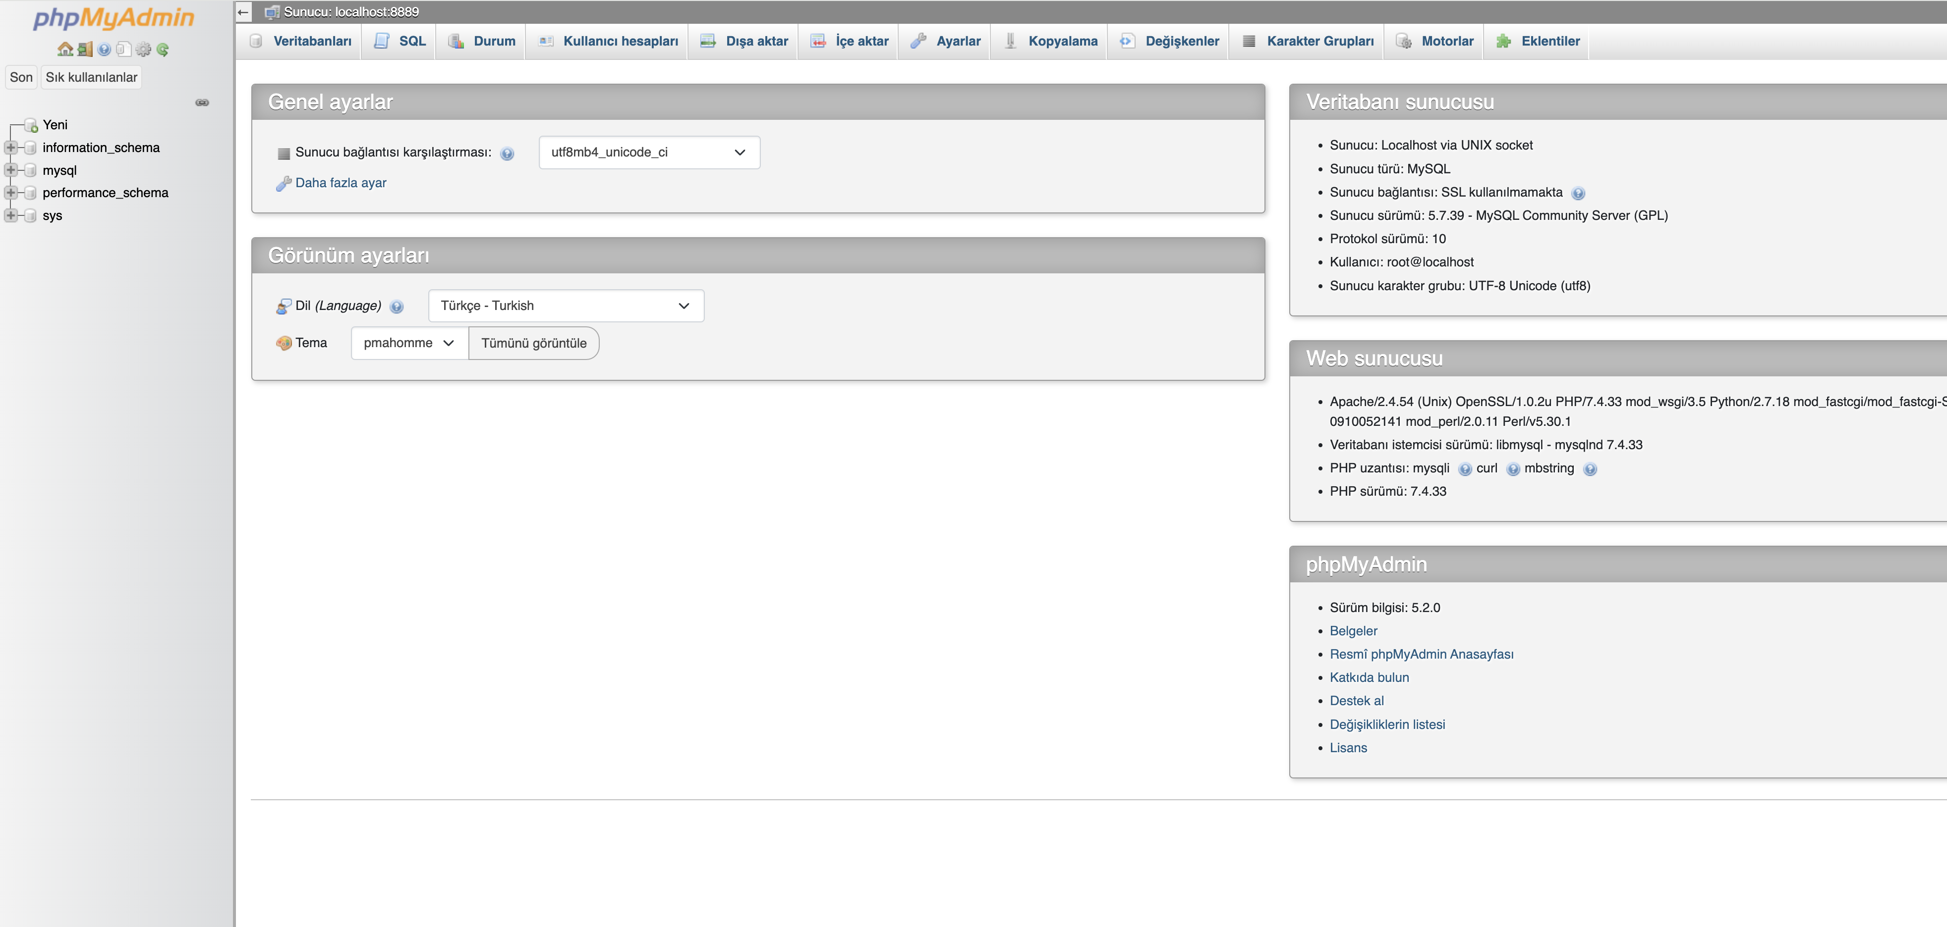
4.2. Veri tabanı OLUŞTURUR.
PHP programlama dili komutları kullanarak veri tabanı, tablolar ve alanlar oluşturulur. Öğrencilerin veri
tabanı, tablo ve alanlar oluşturmaları için gerekli kod satırlarını yazmaları istenir. Daha sonra yazdıkları
kod satırları uygulamalı olarak çalıştırılarak sonuçları değerlendirilir.
http://localhost:8887/phpMyAdmin5/
Phpmyadmin paneli

Slide 129
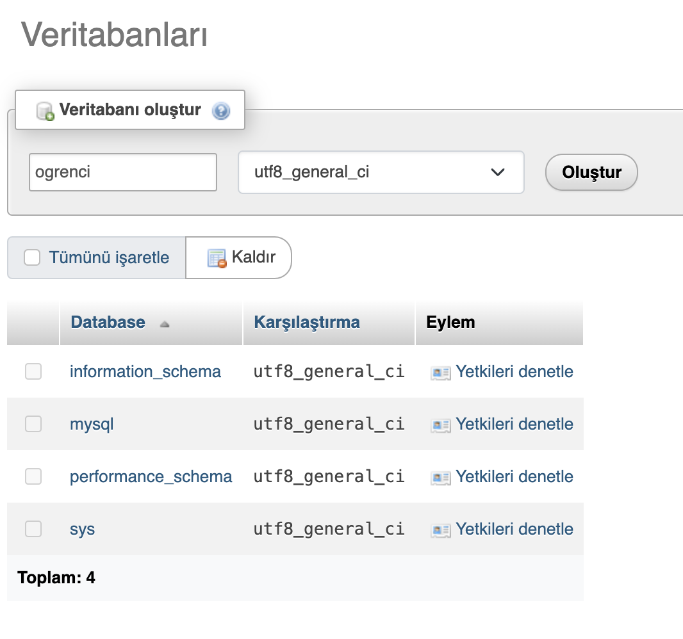
4.2. Veri tabanı OLUŞTURUR.
PHP programlama dili komutları kullanarak veri tabanı, tablolar ve alanlar oluşturulur. Öğrencilerin veri
tabanı, tablo ve alanlar oluşturmaları için gerekli kod satırlarını yazmaları istenir. Daha sonra yazdıkları
kod satırları uygulamalı olarak çalıştırılarak sonuçları değerlendirilir.
MYSQL VERİTABANI OLUŞTURMA

Slide 130
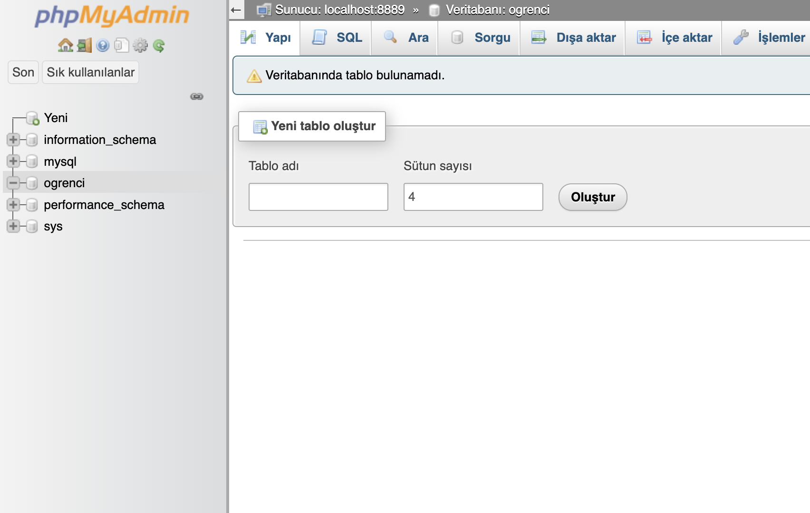
4.2. Veri tabanı OLUŞTURUR.
PHP programlama dili komutları kullanarak veri tabanı, tablolar ve alanlar oluşturulur. Öğrencilerin veri
tabanı, tablo ve alanlar oluşturmaları için gerekli kod satırlarını yazmaları istenir. Daha sonra yazdıkları
kod satırları uygulamalı olarak çalıştırılarak sonuçları değerlendirilir.
MYSQL TABLO OLUŞTURMA

Slide 131
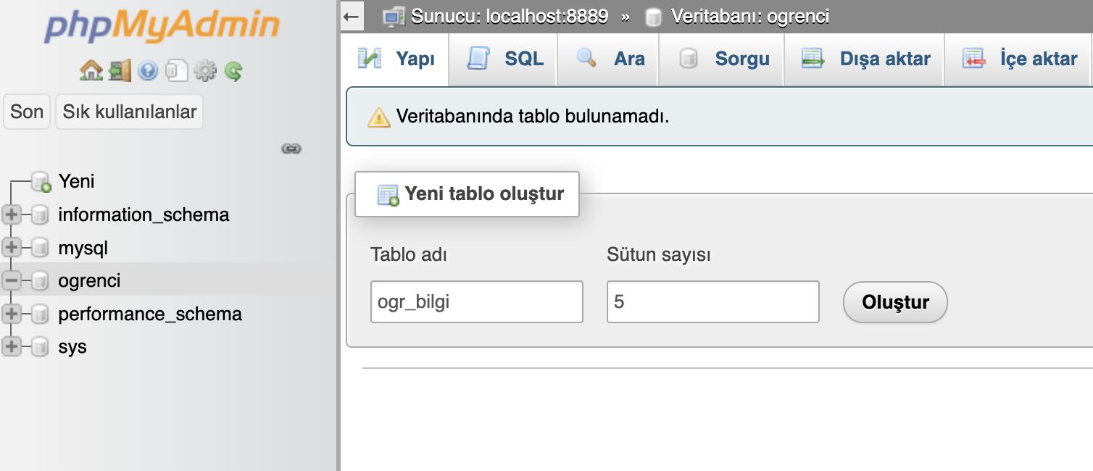
4.2. Veri tabanı OLUŞTURUR.
PHP programlama dili komutları kullanarak veri tabanı, tablolar ve alanlar oluşturulur. Öğrencilerin veri
tabanı, tablo ve alanlar oluşturmaları için gerekli kod satırlarını yazmaları istenir. Daha sonra yazdıkları
kod satırları uygulamalı olarak çalıştırılarak sonuçları değerlendirilir.
MYSQL TABLO OLUŞTURMA

Slide 132
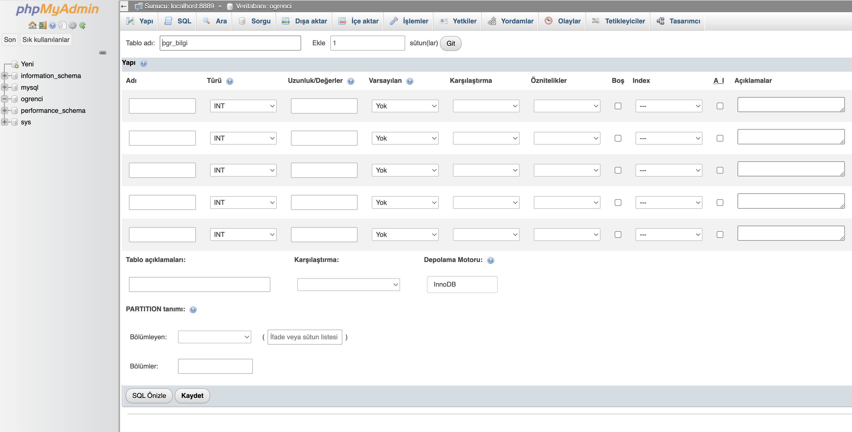
4.2. Veri tabanı OLUŞTURUR.
PHP programlama dili komutları kullanarak veri tabanı, tablolar ve alanlar oluşturulur. Öğrencilerin veri
tabanı, tablo ve alanlar oluşturmaları için gerekli kod satırlarını yazmaları istenir. Daha sonra yazdıkları
kod satırları uygulamalı olarak çalıştırılarak sonuçları değerlendirilir.
MYSQL TABLO OLUŞTURMA

Slide 133
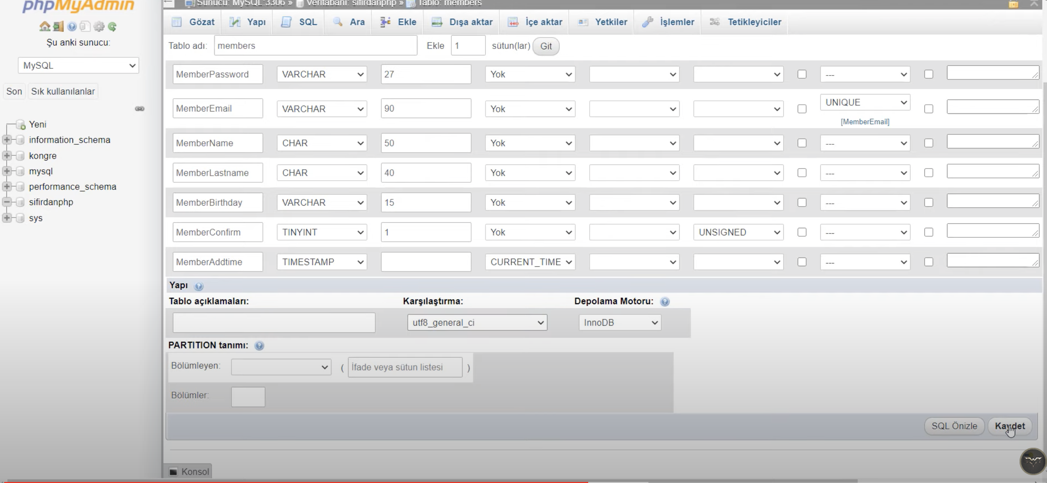
4.2. Veri tabanı OLUŞTURUR.
PHP programlama dili komutları kullanarak veri tabanı, tablolar ve alanlar oluşturulur. Öğrencilerin veri
tabanı, tablo ve alanlar oluşturmaları için gerekli kod satırlarını yazmaları istenir. Daha sonra yazdıkları
kod satırları uygulamalı olarak çalıştırılarak sonuçları değerlendirilir.
MYSQL TABLO OLUŞTURMA

Slide 134
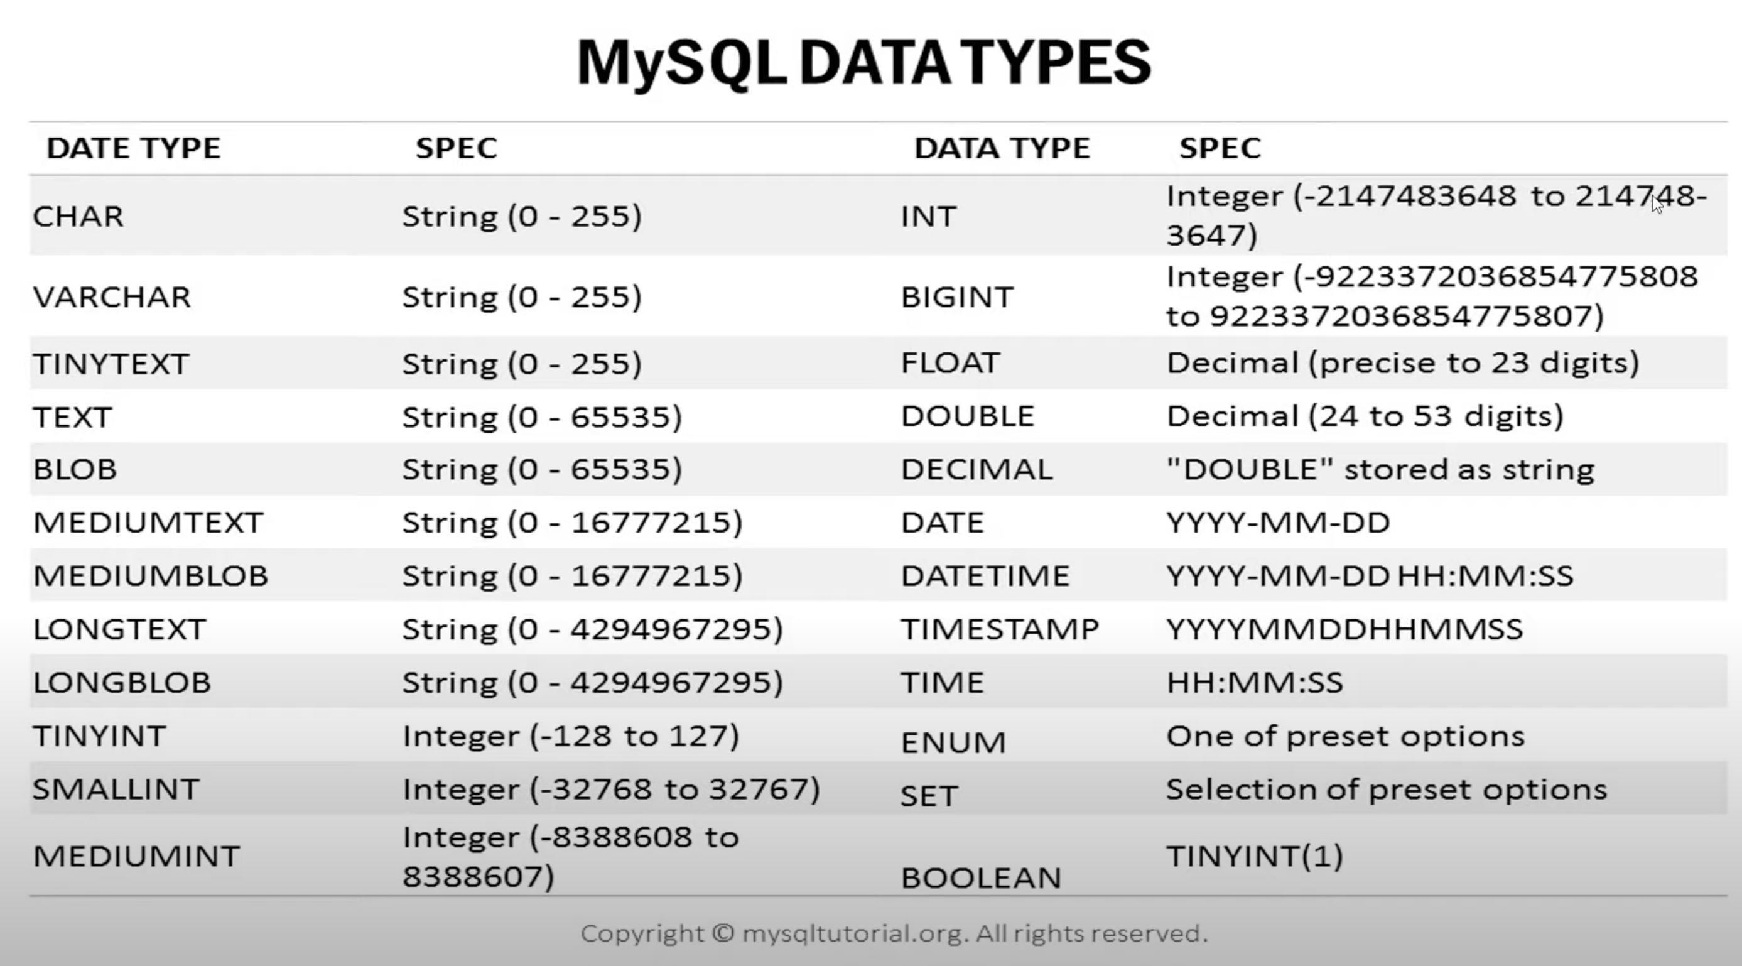
4.2. Veri tabanı OLUŞTURUR.
PHP programlama dili komutları kullanarak veri tabanı, tablolar ve alanlar oluşturulur. Öğrencilerin veri
tabanı, tablo ve alanlar oluşturmaları için gerekli kod satırlarını yazmaları istenir. Daha sonra yazdıkları
kod satırları uygulamalı olarak çalıştırılarak sonuçları değerlendirilir.
MYSQL VERİ TÜRLERİ

Slide 135
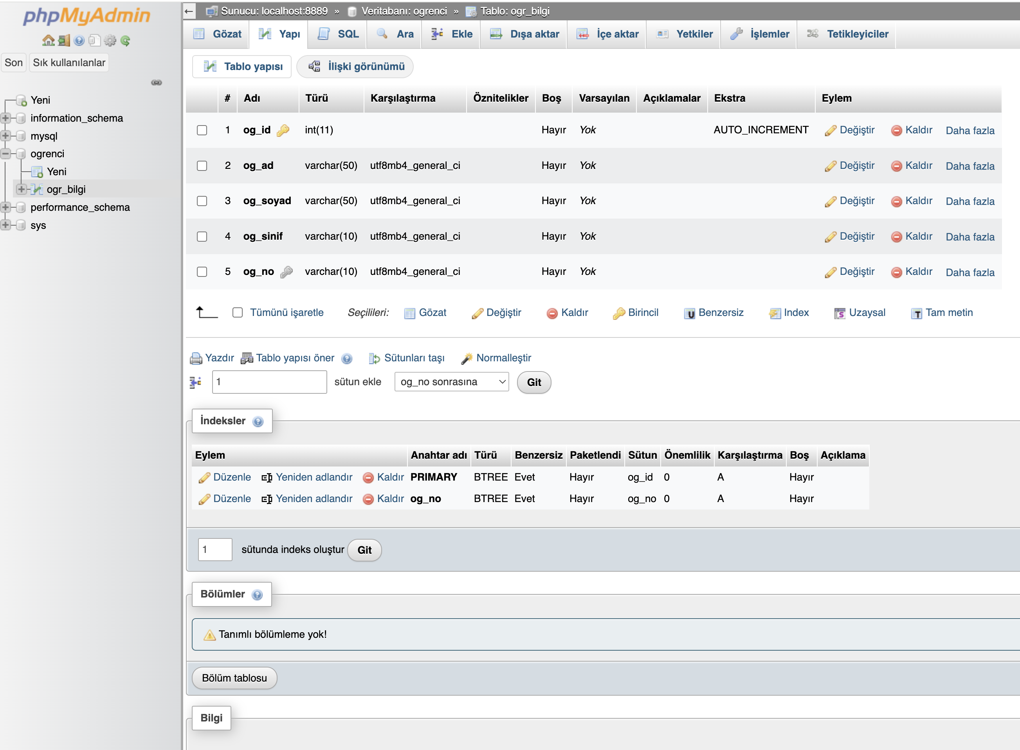
4.2. Veri tabanı OLUŞTURUR.
PHP programlama dili komutları kullanarak veri tabanı, tablolar ve alanlar oluşturulur. Öğrencilerin veri
tabanı, tablo ve alanlar oluşturmaları için gerekli kod satırlarını yazmaları istenir. Daha sonra yazdıkları
kod satırları uygulamalı olarak çalıştırılarak sonuçları değerlendirilir.
MYSQL TABLO OLUŞTURMA

Slide 136
4.2. Veri tabanı OLUŞTURUR.
PHP DİLİ İLE VERİ TABANI İŞLEMLERİ
<?php
// Veritabanı bağlantı bilgileri
$servername = "localhost";
$username = "username"; // Kullanıcı adınızı girin
$password = "password"; // Şifrenizi girin
$dbname = "ogrenci"; // Oluşturmak istediğiniz veritabanı adını girin
// MySQLi bağlantısını oluşturma
$conn = new mysqli($servername, $username, $password);
// Bağlantıyı kontrol etme
if ($conn->connect_error) {
die("Bağlantı hatası: " . $conn->connect_error);
}

Slide 137
4.2. Veri tabanı OLUŞTURUR.
PHP DİLİ İLE VERİ TABANI İŞLEMLERİ
// Veritabanı oluşturma SQL komutu
$sql = "CREATE DATABASE IF NOT EXISTS $dbname";
if ($conn->query($sql) === TRUE) {
echo "Veritabanı başarıyla oluşturuldu\n";
} else {
echo "Veritabanı oluşturulurken hata: " . $conn->error;
}
// Veritabanını seçme
$conn->select_db($dbname);

Slide 138
4.3. Veri tabanı üzerinde işlemler yapar.
PHP DİLİ İLE VERİ TABANI İŞLEMLERİ
// INSERT (Oluşturma) işlemi
$sql = "INSERT INTO ogr_bilgi (og_ad, og_soyad, og_sinif, og_no) VALUES
('Ali', 'Yılmaz', ‘10A', '1001'),
('Ayşe', 'Kaya', ‘11B', '1002'),
('Mehmet', 'Çelik', ‘10B', '1003'),
('Elif', 'Demir', ‘12A', '1004'),
('Ahmet', 'Arslan', ‘11B', '1005'),
('Zeynep', 'Bulut', ‘10A', '1006')";
if ($conn->query($sql) === TRUE) {
echo "Yeni kayıtlar başarıyla eklendi\n";
} else {
echo "Kayıt eklerken hata: " . $conn->error;
}

Slide 139
4.3. Veri tabanı üzerinde işlemler yapar.
PHP DİLİ İLE VERİ TABANI İŞLEMLERİ
// UPDATE (Güncelleme) işlemi
$sql = "UPDATE ogr_bilgi SET og_sinif = ‘11A' WHERE og_id = 1";
if ($conn->query($sql) === TRUE) {
echo "Kayıt başarıyla güncellendi\n";
} else {
echo "Güncelleme hatası: " . $conn->error;
}
// DELETE (Silme) işlemi
$sql = "DELETE FROM ogr_bilgi WHERE og_id = 6";
if ($conn->query($sql) === TRUE) {
echo "Kayıt başarıyla silindi\n";
} else {
echo "Silme hatası: " . $conn->error;
}

Slide 140
4.3. Veri tabanı üzerinde işlemler yapar.
PHP DİLİ İLE VERİ TABANI İŞLEMLERİ
// SELECT (Okuma) işlemi
$sql = "SELECT * FROM ogr_bilgi";
$result = $conn->query($sql);
if ($result->num_rows > 0) {
// Her satırı döngü ile işle
while($row = $result->fetch_assoc()) {
echo "id: " . $row["og_id"]. " - Ad: " . $row["og_ad"]. " " . $row["og_soyad"]. " - Sınıf: " . $row["og_sinif"]. " - Numara: " . $row["og_no"]. "\n";
}
} else {
echo "Sonuç bulunamadı";
}
// Bağlantıyı kapama
$conn->close();
?>

